Slide 1

소제목을 입력하세요
데이터
라인일러스트
템플릿 디자인

Slide 2
소제목을 입력하세요.
Ⅰ
전략수립
Ⅱ
컨텐츠 설계 및 벤치마킹
Ⅲ
UI 및 시스템 설계
Ⅳ
사이트 평가 및 유지보수
Ⅴ
팀 구성 일정표

Slide 3
Ⅰ
전략수립
사이트 정의
Mission과 목표
서비스시나리오
메뉴구조도
화면상세내역도

Slide 4
전략수립
사이트 정의
사이트 종류
금융상품 소개 사이트
사이트 존재이유
예금, 적금 예비 가입자가 은행 별로 금융상품을 비교하며 찾는 어려운 점을 해결하기 위해 ㅇㅇ를 통해 한눈에 금융상품들을 소개, 비교하여 줍니다.
경쟁력
커뮤니티 게시판을 통해 실 사용자의 후기를 볼 수 있고 사용자 끼리 질문 답변을 할 수 있다.
Target
예금 적금 예비가입고객

Slide 5
전략수립
사이트 정의
Mission
맞춤형 금융상품 정보제공 컨텐츠 및 서비스를 통한 고객들의 Needs 충족
목 표
여러 금융은행의 예금, 적금 정보 DB 구축
금융전문가 및 일반회원을 위한 전문성 높은 다양한 커뮤니티 구축
쉽고 편리한 효율적인 Web User Interface 구현
고객관리강화를 위한 개인 서비스 및 e-mail 맞춤형 서비스 구현
실시간 종합 금융상품 컨텐츠 및 서비스, 금융용어 사전 서비스 구현
금융관련 사이트 및 뉴스 서비스 구현

Slide 6
전략수립
사이트 정의
목표
여러 금융은행의 예금, 적금 정보 DB 구축
배경
금융상품의 신제품 출시와 제품 다양화로 인해 예금, 적금 외의 불필요한 데이터들이 많아져 새로운 DB를 구축하여 관리 해야 함.
주요내용
국내 은행 예금 적금 상품들 수집
기존 상품의 세부내역 변경을 수시로 업데이트 함.
신상품 출시나 종료된 제품을 수시로 업데이트 함
고객별로 적용될 수 있는 모든 약관을 수집함.
기대효과
데이터를 통해 금융상품들의 발전방향을 예측할 수 있음
은행과의 제휴관계에서 보다 빠른 금융상품 업데이트 및 혜택
구축 된 DB를 통해 새로운 사업과 연결할 수 있음.

Slide 7
전략수립
사이트 정의
목표
금융전문가 및 일반회원을 위한 전문성 높은 다양한 커뮤니티 구축
배경
포털사이트에 예/적금 상품의 후기를 검색하면 광고성 글이 많아 예비가입자가 실제 후기를 찾기 어려움
주요내용
회원들이 홈페이지를 통해 가입한 내역을 이용하여 후기를 작성할 수 있도록 함.
실제 사용자의 상품 사용 후기, 경험 제공
댓글 기능을 통해 가입예정자가 실 가입자에게 직접 질문 할 수 있음.
기대효과
가입자들의 대규모 커뮤니티 형성
은행에서 금융상품들을 홍보할 수 있게 하여 광고수입 기대

Slide 8
전략수립
사이트 정의
목표
쉽고 편리한 효율적인 Web User Interface 구현
배경
어려운 UI/UX 로 인한 사용 소외계층 발생 방지의 필요성
주요내용
직관적이고 이해하기 쉬운 ICON
사용자 입장에서 디자인된 Component 배치
실 사용자의 후기, 경험 반영
사이트 내에서 충분한 정보 제공
기대효과
전문가 및 일반 사용자들의 만족도 증가
누구에게나 쉬운 접근성으로 인한 사용자 수 증가
사용자 친밀성 형성

Slide 9
전략수립
사이트 정의
목표
고객관리강화를 위한 개인 서비스 및 e-mail 맞춤형 서비스 구현
배경
-시장선점을 위한 고객확보 필요성
-사이트로 유입한 회원의 일탈을 방지할 장치 필요성
주요내용
고객 유지를 위한 꾸준한 email 알림 서비스
고객 맞춤의 상품 추천
고객과의 원활한 소통을 위한 고객센터 운영
Contact를 통한 공동 프로모션, 기여 획득
기대효과
고객 증가로 인한 수익 증대
고객의 신뢰 획득
최신 정보 획득 및 이를 통한 마케팅 전략 마련

Slide 10
전략수립
사이트 정의
실시간 종합 금융상품 컨텐츠 및 서비스, 금융용어 사전 서비스 구현
목표
배경
여러 금융상품의 정보를 빠르게 비교하기 위한 서비스 니즈 확대
고객의 편의를 위한 금융용어 사전 서비스 필요
주요내용
빠른 업데이트로 신규 상품을 바로 볼 수 있는 실시간 서비스 제공
은행별, 금융상품별 비교를 위한 금융상품정보 제공
예금, 적금 계산기 서비스 및 금융 용어사전 서비스 제공
기대효과
항상적으로 웹사이트의 역동성과 현행성(업데이트성)을 유지하는 효과
진화된 맞춤 서비스로 인한 고객의 만족도 증가
제휴의 범위 확대와 서비스 확장성 확보

Slide 11
전략수립
사이트 정의
금융관련 사이트 및 뉴스 서비스 구현
목표
배경
편의서비스를 통한 고객확보 필요
포털의 등장으로 인한 다양한서비스에 대한 니즈 확대
주요내용
목록별 국내/ 해외 금융 관련 사이트 제공
고객 편의를 위한 금융관련 뉴스 서비스
한 눈에 볼 수 있는 금융회사 소개
기대효과
다양한 편의서비스로 인한 고객 만족도 증가
사이트 제공으로 제휴의 범위 확대

Slide 12
전략수립
사이트 정의
서비스 시나리오
-사이트명 :oo사이트
-대상고객 :20대 중반 직장인
종로구에 사는 25세 직장인 나신입씨는 `예금/적금 서비스를 쉽게 확인할 수 있는 통합관리사이트 oo가 오픈했습니다.`라는 E-mail을 받고 링크된 페이지로 이동했다. 사실 나신입씨는 막 회사에 입사한 직장인이었기 때문에 예금을 위한 적절한 서비스를 찾고 있었기 때문이다.
사이트를 둘러보니 (사이트 묘사) 메뉴바의 MyPage를 누르자 ‘해당 사용자는 권한이 없습니다. 해당 글을 보고 싶으면 회원가입을 해주세요.’라는 창이 떠 나신입씨는 바로 회원가입을 하고 로그인을 했다.
페이지 가장 상단에는 사이트 로고가 있었으며, 그 오른쪽에는 ‘나신입님의 방문을 환영합니다.’ 라는 글씨가 적혀있었다.
자신에게 맞는 예금 상품을 찾기 위하여 나신입씨가 ‘상품소개’란 을 클릭하자, 화면에는 각 은행사이트의 다양한 예/적금 상품들이 깔끔하게 화면에 나타났다.
이제 막 대학교를 졸업한 나신입씨는 금융에 관한 정보를 잘 알지 못했다. 다행히도 사이트에는 이를 위한 다양한 정보들이 있었다. ‘커뮤니티’ 게시판에 들어가 예금상품에 관한 다양한 정보들을 손쉽게 얻을 수 있었으며, 어려운 단어가 있을 땐 사이트의 ‘금융 용어 사전’을 참고하면 되었기 때문이다. 목록에는 ‘재테크 노하우’나 ‘토론방’ 같은 게시판도 보였는데, 전문성 높은 글들이 많아 작성자들에 대한 신뢰감이 생겼다.
특히, ‘상품 리뷰’ 게시판은 상품 결정에 큰 도움을 주었다. 나신입씨와 비슷한 나잇대의 고객들이 직접 상품을 사용해 보고 남긴 글을 볼 수 있었기 때문이다.
나신입씨는 oo은행의 oo 상품에 가입했다. ( 상품의 장점 ) 번거롭게 은행에 가고, 정보를 찾아야 하는 복잡한 과정이 간단하게 ‘oo 사이트’에서 해결되었다. 주변에 자신에게 맞는 예·적금 상품을 찾는 사람이 있다면 나신입씨는 망설임 없이 ‘oo사이트’를 추천해 줄 것이다.

Slide 13
전략수립
4. 메뉴구조도
메뉴구조도 1
http://www.000.com
로그인
회원가입
금융용어사전
최근 공지사항
동영상
추천상품
검색
sns
매물광장
공지사항
상품소개
커뮤니티
고객센터
관련사이트
My Page
뉴스와 정보
사이트 소개
예금
리뷰
자주하는 질문
국내관련사이트
개인정보관리
금융회사정보
새소식
적금
자유게시판
QnA
해외관련사이트
내가 작성한 글
관련뉴스
모임방
Contact-email
가입한 상품 조회
토론방
관심상품
제태크 노하우
BEST 게시물

Slide 14
메뉴구조도 2
1depth | ID | 2depth | ID 2 | 3depth | ID 3 | 컨텐츠 소스 | 업데이트 주기 | 컨텐츠 유형 | Log-in 여부
Home | 0 | 로그인 | 0.1 |  |  | 자체 양식 | 고정 | 로그인 페이지 | X
 |  | 아이디 찾기 | 0.2 |  |  | 자체 양식 | 고정 | 아이디 찾기 양식 | X
 |  | 비밀번호 찾기 | 0.3 |  |  | 자체 양식 | 고정 | 비밀번호 찾기 양식 | X
 |  | 회원가입 | 0.4 |  |  | 자체 양식 | 고정 | 회원가입 양식 | X
공지사항 | 1 | 사이트 소개 | 1.1 |  |  | 자체 텍스트 | Monthly | 사진, 글 | X
 |  | 새 소식 | 1.2 |  |  | 관련뉴스, 칼럼 | Weekly | 게시판 | X
상품소개 | 2 | 예금 | 2.1 |  |  | 각 은행사이트 | 수시 | 게시판, 사진, 링크 | X
 |  | 적금 | 2.2 |  |  | 각 은행사이트 | 수시 | 게시판, 사진, 링크 | X
커뮤니티 | 3 | 리뷰 | 3.1 |  |  | 사용자 후기 | Daily | 게시판 | O
 |  | 자유게시판 | 3.2 |  |  | 회원 자유게시판 | Daily | 게시판 | O
 |  | 모임방 | 3.3 |  |  | 회원 자유게시판 | Daily | 게시판 | O
 |  | 토론방 | 3.4 |  |  | 회원 자유게시판 | Daily | 게시판 | O
 |  | 재테크 노하우 | 3.5 |  |  | 재테크 관련기사 | Daily | 게시판 | O
 |  | BEST게시물 | 3.6 |  |  | 회원 자유게시판 | Daily | 게시판 | O

Slide 15
메뉴구조도 2
1depth | ID | 2depth | ID 2 | 3depth | ID 3 | 컨텐츠 소스 | 업데이트 주기 | 컨텐츠 유형 | Log-in 여부
고객센터 | 4 | 자주하는 질문 | 4.1 |  |  | 자체 텍스트 | 고정 | 없음 | X -> 읽기
 |  |  |  |  |  |  |  |  | O(관리자) 쓰기,수정,삭제
 |  | QnA | 4.2 |  |  | 자체 텍스트 | 수시 | 없음 | O
 |  | Contact us | 4.3 |  |  | email | 고정 | 없음 | O
관련사이트 | 5 | 국내관련사이트 | 5.1 |  |  | 각종 금융 사이트 | 수시 | 사진, 링크 | X
 |  | 해외관련사이트 | 5.2 |  |  | 각종 금융 사이트 | 수시 | 사진, 링크 | X
MyPage | 6 | 개인정보관리 | 6.1 | 회원정보 수정/삭제 | 6.1.1 | 자체 텍스트 | 수시 | 없음 | O
 |  | 내가작성한글 | 6.2 |  |  | 자체 텍스트 | 수시 | 없음 | O
 |  | 가입상품 | 6.3 |  |  |  | 수시 | 없음 | O
 |  | 관심상품 | 6.4 |  |  |  | 수시 | 없음 | O
뉴스와 정보 | 7 | 금융회사정보 | 7.1 |  |  | 금융회사 | Monthly | 사진 | X
 |  | 관련뉴스 | 7.2 |  |  | 각종일간지 | Daily | 사진 | X

Slide 16
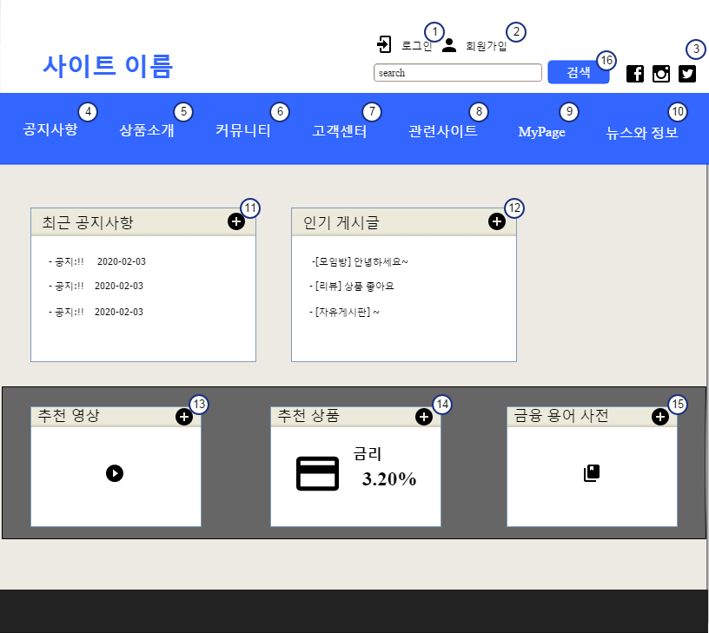
UI 및 시스템 설계
화면상세내역도
제목 | Home |  |  | 작성자 | 이지선
화면ID | 0 | Ver No. | 0.1 | 작성일 | 2020.02.03
위치 | Home |  |  | 고객승인
Login.jsp 로 이동 Register.jsp 로 이동 해당 SNS 사이트로 이동 마우스를 해당 메뉴바 위에 위치 시 하위 메뉴바를 보여준다. 클릭시 ‘공지사항’ 페이지로 이동 마우스를 해당 메뉴바 위에 위치 시 하위 메뉴바를 보여준다. 클릭시 ‘상품소개’ 페이지로 이동 마우스를 해당 메뉴바 위에 위치 시 하위 메뉴바를 보여준다. 클릭시 ‘커뮤니티’ 페이지로 이동 마우스를 해당 메뉴바 위에 위치 시 하위 메뉴바를 보여준다. 클릭시 ‘고객센터’ 페이지로 이동 마우스를 해당 메뉴바 위에 위치 시 하위 메뉴바를 보여준다. 클릭시 ‘관련사이트’ 페이지로 이동 클릭시 Login Session이 연결되어있으면, ‘MyPage’ 페이지로 이동. 아닐 시 경고창을 띄우고 ‘Login.jsp’ 페이지로 이동한다. 마우스를 해당 메뉴바 위에 위치 시 하위 메뉴바를 보여준다. 클릭시 ‘뉴스와 정보’ 페이지로 이동 ⑪ 공지사항 Database에 있는 게시물 중, 가장 최근에 게시된 게시물을 간략히 보여줍니다 . 게시물을 최대 3개가 출력되며, ‘- 글제목 게시날짜’ 의 형태로 출력됩니다. ‘+’ 클릭시 ‘공지사항>새소식’으로 이동합니다. ⑪ 커뮤니티 Database에 있는 게시물 중, 가장 조회수가 높은 게시물들을 간략히 보여줍니다. 게시물은 최대 3개가 출렵되며, ‘-[게시판 이름] 글제목’ 형태로 출력됩니다. ‘+’ 클릭시 ‘커뮤니티>Best 게시물’로 이동합니다. ⑫ 각종 스트리밍 사이트(ex. Youtube)에서 ‘예,적금’에 관련된 유용한 영상 하나를 썸네일로 보여줍니다. 클릭 시 링크된 사이트로 이동합니다. ‘+’ 클릭시 ‘유튜브 제태크 영상 플레이 리스트’로 이동합니다. ⑭ 상품 database에서 금리가 높은 상품의 은행, 금리, 우대사항들을 간략하게 출력합니다. ‘+’ 클릭시, ‘상품소개>예금’으로 이동합니다. ⑮ 용어 사전 로고 클릭시 ‘http://fine.fss.or.kr/main/fin_tip/dic/financedic.jsp’ 사이트로 이동합니다. ⑯ ‘공지사항’, ‘예/적금 상품’, ‘커뮤니티’,’ 관련사이트’, ‘뉴스와 정보’ database에서 검색어와 동일한 게시글을 모두 출력하는 페이지로 이동

Slide 17
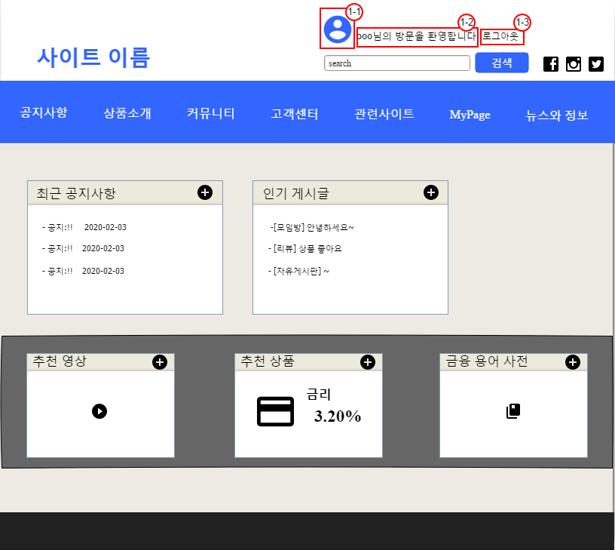
UI 및 시스템 설계
화면상세내역도
 | 제목 | Home Login |  |  | 작성자 | 이지선
 | 화면ID | 0 | Ver No. | 0.2 | 작성일 | 2020.02.03
 | 위치 | Home |  |  | 고객승인
 | Login.jspd 에서 Login 을 해 Session이 연결되면 Home 상단이 아래와 같이 바뀐다. 1-1) 간단한 사람모양로고 (혹은 아이콘) 1-2) database에서 사용자의 이름을 얻어와 ‘ooo님의 방문을 환영합니다.’라는 문장을 화면에 출력한다. 1-3) 로그아웃 버튼. 클릭시 Session이 종료되며, ‘Ver.No 0.1’ 과 같은 화면으로 돌아간다.

Slide 18
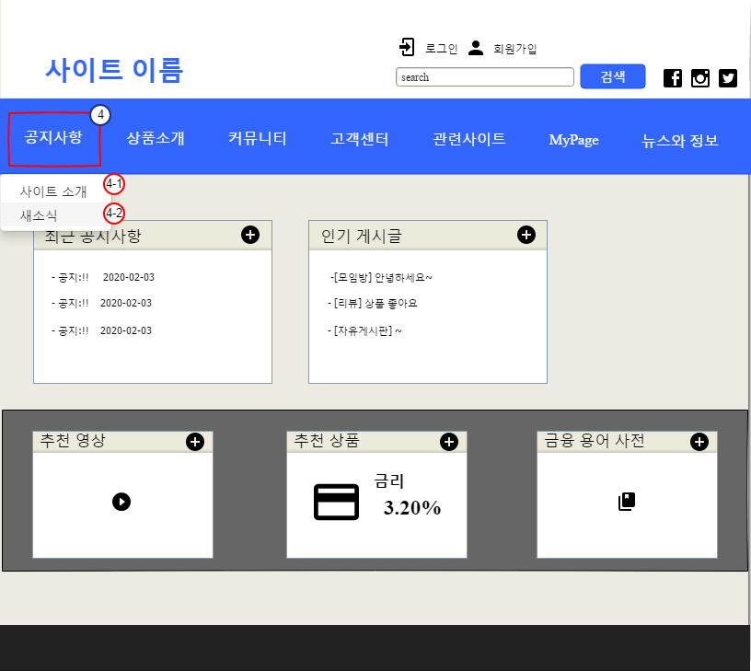
UI 및 시스템 설계
화면상세내역도
 | 제목 | Home notify_menu |  |  | 작성자 | 이지선
 | 화면ID | 0 | Ver No. | 0.3 | 작성일 | 2020.02.03
 | 위치 | Home |  |  | 고객승인
 | ④ 마우스를 해당 메뉴바 위에 위치 시 하위 메뉴바를 보여준다. 클릭시 ‘공지사항>사이트 소개’ 페이지로 이동 4-1) 클릭시 ‘공지사항>’사이트소개’ 페이지로 이동 4-2) 클릭시 ‘공지사항>’새소식’ 페이지로 이동

Slide 19
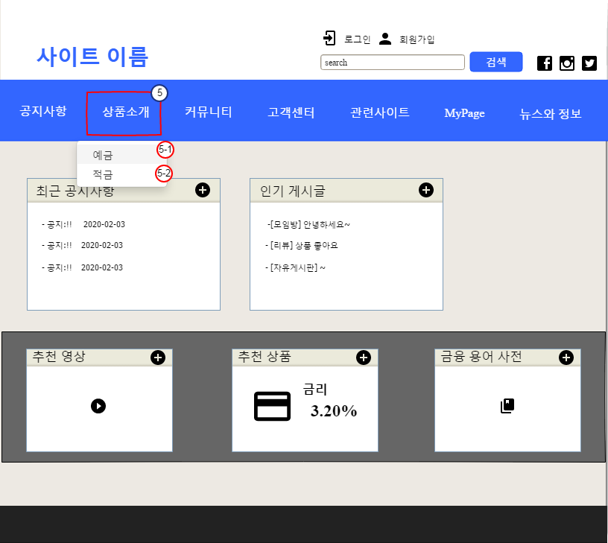
UI 및 시스템 설계
화면상세내역도
 | 제목 | Home Product Menu |  |  | 작성자 | 이지선
 | 화면ID | 0 | Ver No. | 0.4 | 작성일 | 2020.02.03
 | 위치 | Home |  |  | 고객승인
 | ⑤ 마우스를 해당 메뉴바 위에 위치 시 하위 메뉴바를 보여준다. 클릭시 ‘상품소개>예금’ 페이지로 이동 5-1) 클릭시 ‘상품소개>예금’ 페이지로 이동 5-2) 클릭시 ‘상품소개>적금’ 페이지로 이동

Slide 20
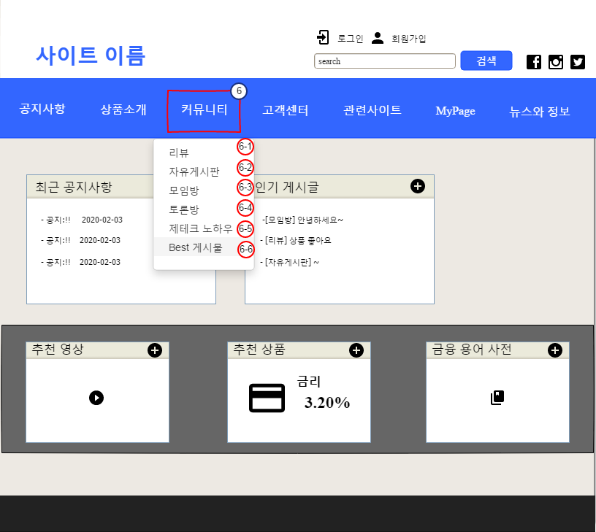
UI 및 시스템 설계
화면상세내역도
 | 제목 | Home Community Menu |  |  | 작성자 | 이지선
 | 화면ID | 0 | Ver No. | 0.5 | 작성일 | 2020.02.03
 | 위치 | Home |  |  | 고객승인
 | -로그인 한 경우: ⑥ 마우스를 해당 메뉴바 위에 위치 시 하위 메뉴바를 보여준다. 클릭시 ‘커뮤니티>리뷰’ 페이지로 이동 6-1) 클릭시 ‘커뮤니티>리뷰’ 페이지로 이동 6-2) 클릭시 ‘커뮤니티>자유게시판’ 페이지로 이동 6-3) 클릭시 ‘커뮤니티>모임방’ 페이지로 이동 6-4) 클릭시 ‘커뮤니티>토론방’ 페이지로 이동 6-5) 클릭시 ‘커뮤니티>제테크 노하우’ 페이지로 이동 6-6) 클릭시 ‘커뮤니티>Best 게시물’ 페이지로 이동 -로그인 하지 않은 경우: 해당 게시판을 볼 수 없다는 경고창과 함께 로그인 창으로 이동한다.

Slide 21
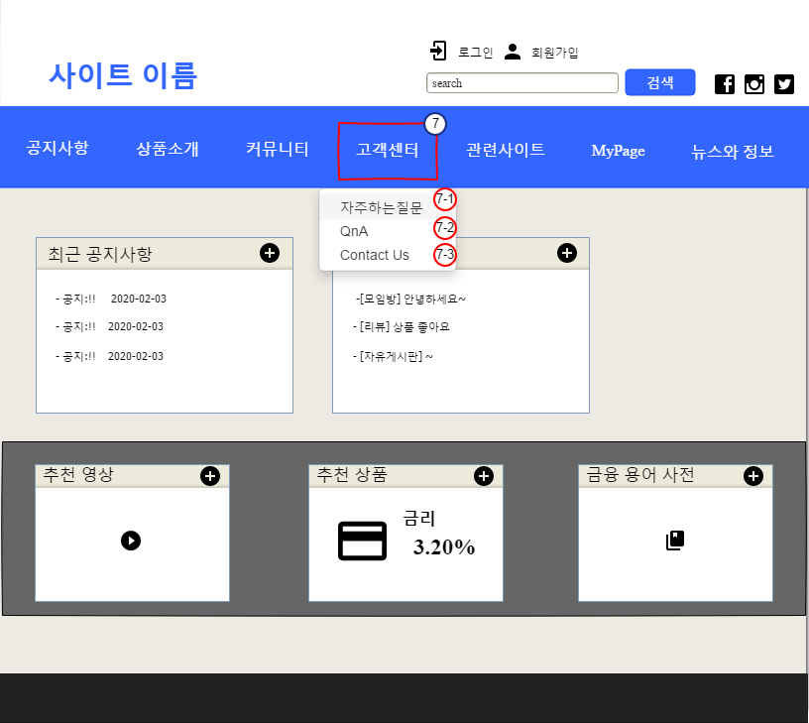
UI 및 시스템 설계
화면상세내역도
 | 제목 | Home Costomer Menu |  |  | 작성자 | 이지선
 | 화면ID | 0 | Ver No. | 0.6 | 작성일 | 2020.02.03
 | 위치 | Home |  |  | 고객승인
 | ⑦ 마우스를 해당 메뉴바 위에 위치 시 하위 메뉴바를 보여준다. 클릭시 ‘고객센터>자주하는 질문’ 페이지로 이동 7-1) 클릭시 ‘고객센터>자주하는질문’ 페이지로 이동 7-2) 클릭시 ‘고객센터>QnA’ 페이지로 이동 7-3) 클릭시 ‘고객센터>Contact Us’ 페이지로 이동

Slide 22
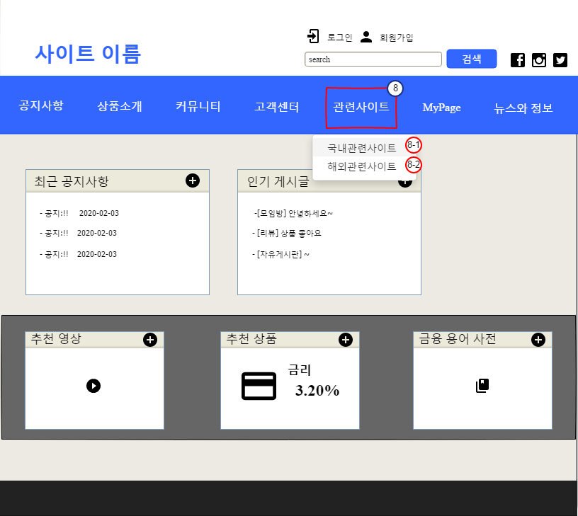
UI 및 시스템 설계
화면상세내역도
 | 제목 | Home RelateSite Menu |  |  | 작성자 | 이지선
 | 화면ID | 0 | Ver No. | 0.7 | 작성일 | 2020.02.03
 | 위치 | Home |  |  | 고객승인
 | ⑧ 마우스를 해당 메뉴바 위에 위치 시 하위 메뉴바를 보여준다. 클릭시 ‘관련사이트>해외관련사이트’ 페이지로 이동 8-1) 클릭시 ‘관련사이트>국내관련사이트’ 페이지로 이동 8-2) 클릭시 ‘관련사이트>해외관련사이트’ 페이지로 이동

Slide 23
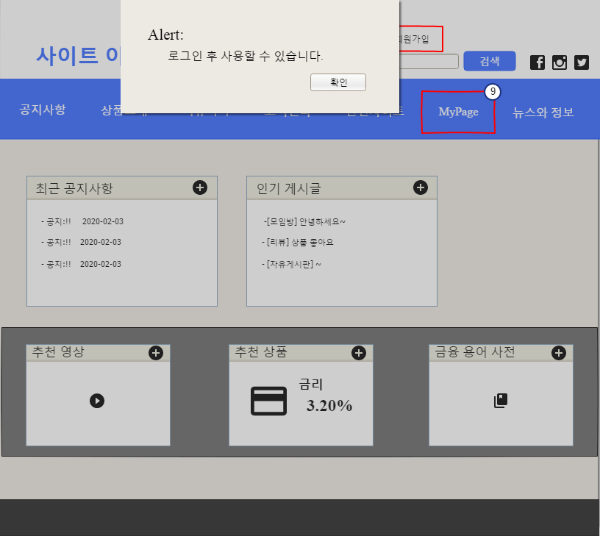
UI 및 시스템 설계
화면상세내역도
 | 제목 | Home MyPageNonLogin |  |  | 작성자 | 이지선
 | 화면ID | 0 | Ver No. | 0.8 | 작성일 | 2020.02.03
 | 위치 | Home |  |  | 고객승인
 | 클릭시 Login Session이 연결되어있으면, ‘MyPage’ 페이지로 이동. 아닐 시 경고창을 띄우고 ‘Login.jsp’ 페이지로 이동한다. Case 로그인 하지 않은 경우 : 알림메시지를 띄운후 , 확인 버튼을 누르면 Login.jsp 페이지로 이동한다.

Slide 24
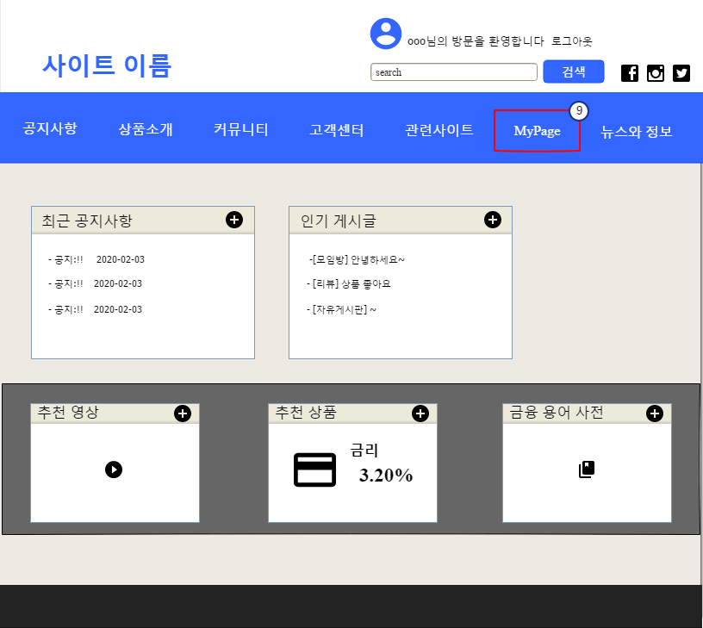
UI 및 시스템 설계
화면상세내역도
 | 제목 | Home MyPageLogin |  |  | 작성자 | 이지선
 | 화면ID | 0 | Ver No. | 0.9 | 작성일 | 2020.02.03
 | 위치 | Home |  |  | 고객승인
 | 클릭시 Login Session이 연결되어있으면, ‘MyPage’ 페이지로 이동. 아닐 시 경고창을 띄우고 ‘Login.jsp’ 페이지로 이동한다. Case 로그인 한 경우 : 클릭시 ‘MyPage>개인정보관리’ 페이지로 이동

Slide 25
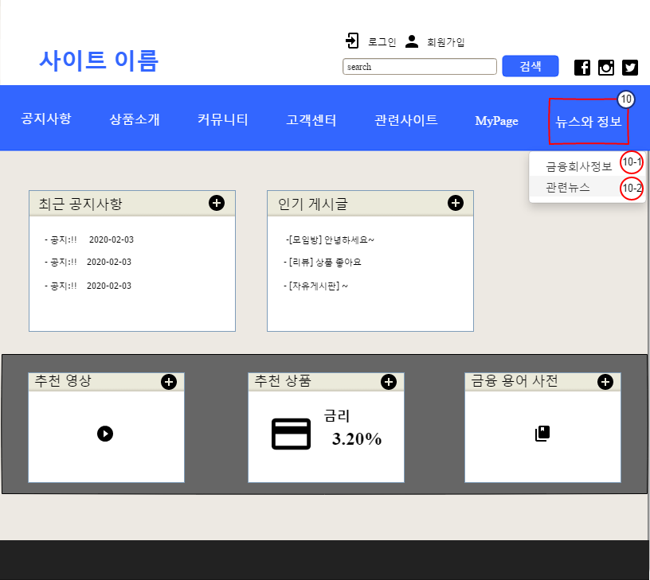
UI 및 시스템 설계
화면상세내역도
 | 제목 | Home News Menu |  |  | 작성자 | 이지선
 | 화면ID | 0 | Ver No. | 0.10 | 작성일 | 2020.02.03
 | 위치 | Home |  |  | 고객승인
 | ⑩ 마우스를 해당 메뉴바 위에 위치 시 하위 메뉴바를 보여준다. 클릭시 ‘뉴스와 정보’ 페이지로 이동 10-1) 클릭시 ‘뉴스와 정보>금융회사정보’ 페이지로 이동 10-2) 클릭시 ‘뉴스와 정보>관련뉴스’ 페이지로 이동

Slide 26
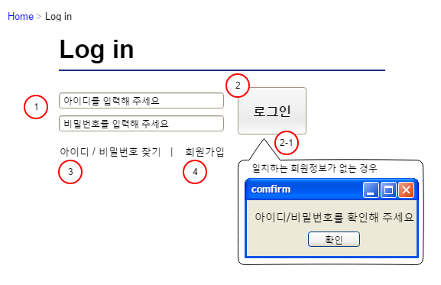
UI 및 시스템 설계
화면상세내역도
 | 제목 | Log in |  |  | 작성자 | 김효민
 | 화면ID | 0.1 | Ver No. | 0.5 | 작성일 | 2020.02.03
 | 위치 | Home > Log in |  |  | 고객승인
 | 아이디, 비밀번호 입력 입력 된 정보를 받아 회원 정보와 비교 하여 로그인 2-1. 일치하는 회원정보가 없을 경우 오류 창 생성 후 다시 로그인 화면으로 이동 3. 아이디/ 비밀번호 찾기 화면으로 이동 4. 회원가입 화면으로 이동

Slide 27
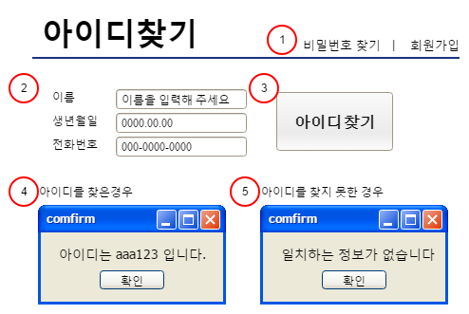
UI 및 시스템 설계
화면상세내역도
제목 | 아이디 찾기 |  |  | 작성자 | 김효민
화면ID | 0.2 | Ver No. | 0.5 | 작성일 | 2020.02.03
위치 | Home > Log in> 아이디찾기 |  |  | 고객승인
페이지에서 비밀번호 찾기와 회원가입 페이지로 바로 이동 가능 사용자가 가입 시 입력한 정보를 양식에 맞추어 기재 아이디 찾기 버튼을 누른다 아이디를 찾은 경우 아이디를 경고창을 띄워 보여주고, 확인버튼 클릭 시 로그인 페이지로 바로 이동 된다. 아이디를 찾지 못한 경우 경고창을 띄운 후 아이디 찾기 페이지로 다시 이동한다.

Slide 28
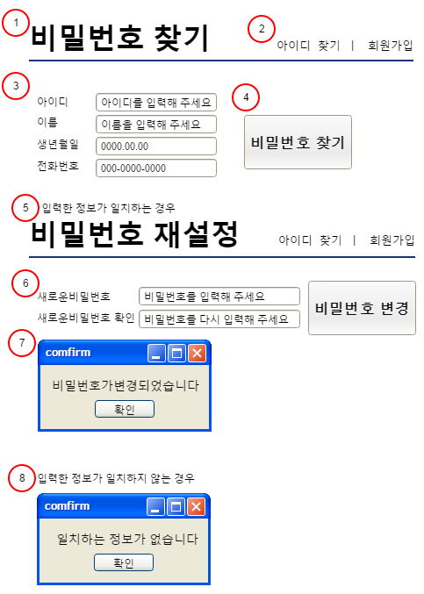
UI 및 시스템 설계
화면상세내역도
제목 | 비밀번호 찾기 |  |  | 작성자 | 김효민
화면ID | 0.3 | Ver No. | 0.5 | 작성일 | 2020.02.03
위치 | Home > Log in > 비밀번호 찾기 |  |  | 고객승인
로그인 페이지에서 비밀번호 찾기를 클릭하면 비밀번호 찾기 페이지로 넘어옴 페이지에서 바로 아이디 찾기와 회원가입화면으로 이동 가능 아이디를 포함하여 가입 시 기재한 정보를 입력 3번을 모두 입력 후 비밀번호 찾기 버튼을 누름 5번 또는 8번으로 이동 됨 입력한 정보가 일치하는 경우 비밀번호 재설정 화면으로 넘어감 (화면 ID 0.3.1) 새로운 비밀번호를 입력 후 두 비밀번호를 매칭해 비밀번호 변경을 완료한다 중간에 취소한 경우 기존에 비밀번호로 유지된다 비밀번호 변경이 성공하면 성공 메시지를 보여준 뒤 로그인 창으로 이동 입력한 회원 정보가 일치하지 않는 경우 경고창을 띄운 후 다시 비밀번호 찾기 화면으로 이동

Slide 29
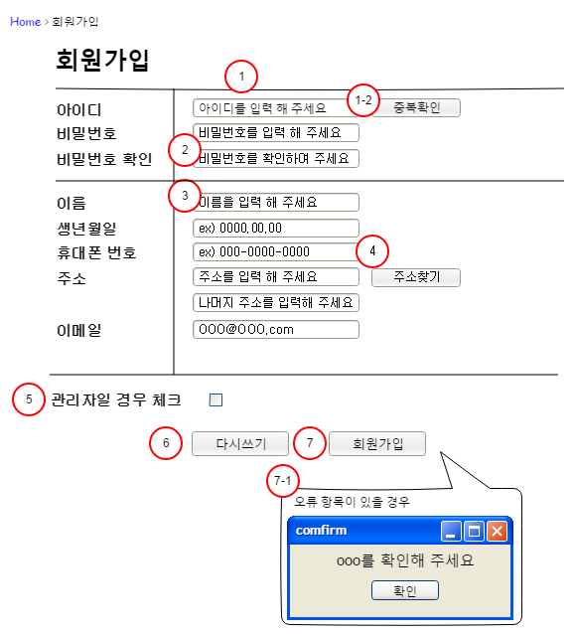
UI 및 시스템 설계
화면상세내역도
제목 | 회원가입 |  |  | 작성자 | 김효민
화면ID | 0.4 | Ver No. | 0.5 | 작성일 | 2020.02.03
위치 | Home > 회원가입 |  |  | 고객승인
아이디를 바로 입력할 수 없고 아이디를 입력하기 위해서는 1-2의 중복확인 버튼을 클릭해 새로운 창을 열어야 함. 두 번 입력 받은 비밀번호 매칭 확인 Tool Tip ) 일치하지 않는 경우 ‘비밀번호가 맞지 않습니다’라는 경고창이 뜸 유효성 검사는 입력 시가 아니라 회원가입 버튼을 눌렀을 때 실행 이름, 생년월일, 휴대폰 번호, 주소, 이메일 형식에 맞추어 작성 Tool Tip) 공백이거나 형식에 어긋난 경우 7-1과 같이 표시 됨 이름: 한글, 영문 입력가능 최대 10글자 생년월일 : 0000.00.00 형식에 맞추어 작성 주소: 주소 찾기 버튼을 눌러 동까지 검색 후 자동입력하고 나머지 주소란도 필수로 입력 이메일: @은 2개 이상이 될 수 없음 @와(.)이 1개 씩 필수로 입력 @와 (.)이 맨앞/맨 뒤에 배치X @와(.)이 연속되어 입력 X 주소검색 창 생성 후 주소 검색 받아 자동 입력 관리자 일 경우 체크하여 관리자로 가입 다시쓰기 버튼을 누르면 모든 작성 항목이 사라짐 작성된 폼 전송 후 Log in 화면으로 넘어감 7-1. 작성한 모든 정보를 체크 한 다음 형식에 벗어난 항목이 있다면 순서대로 ‘OOO를 확인 해 주세요’ 경고 창 띄움 확인 클릭 시 오류 난 항목으로 커서 자동이동.

Slide 30
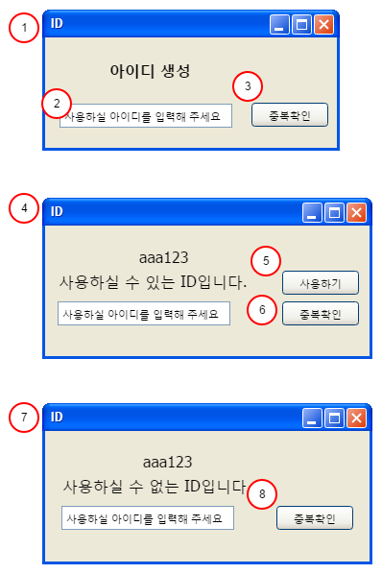
UI 및 시스템 설계
화면상세내역도
제목 | Log in |  |  | 작성자 | 김효민
화면ID | 0.4 | Ver No. | 0.5 | 작성일 | 2020.02.03
위치 | Home > Log in |  |  | 고객승인
회원가입 페이지에서 중복확인 버튼을 누르면 이 창이 뜸 사용자가 사용할 아이디 입력 아이디 유효성 검사 시행 Tool Tip) 아이디 : 영문+숫자 조합 5~12 자리 가능 1) 형식에 어긋난 경우 -> 7번 이동 2) 사용할 수 있는 ID인 경우 -> 4번창으로 이동 3) 다른 회원이 사용하는 경우 -> 7번창으로 이동 사용할 수 있는 아이디인 경우 이 화면으로 이동 됨. 사용하기 버튼 클릭 시 창이 닫아지며 회원가입 페이지에서 아이디 기입란에 아이디가 자동 입력 됨. 다른 아이디를 사용하고 싶은 경우 다시 3번과 같이 실행 사용할 수 없는 아이디 인 경우 이 창으로 이동 다시 새로운 아이디를 입력 받고 3~7과정 진행

Slide 31
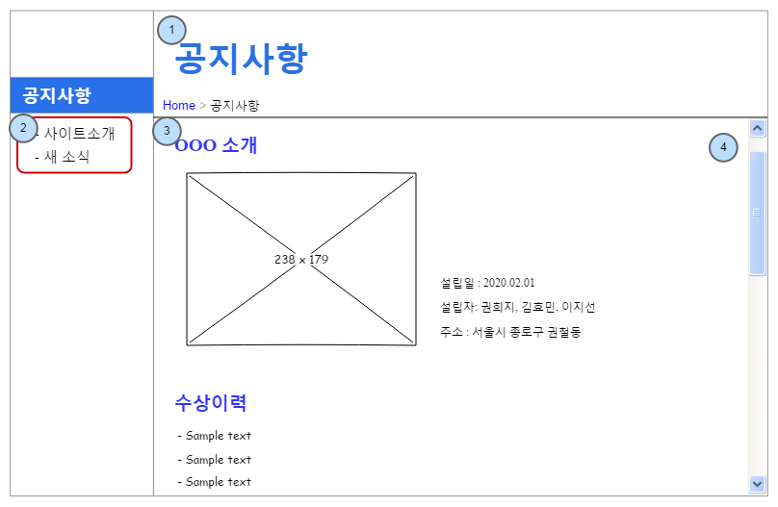
UI 및 시스템 설계
화면상세내역도
제목 | 공지사항 |  |  | 작성자 | 김효민
화면ID | 1 | Ver No. | 0.5 | 작성일 | 2020.02.03
위치 | Home > 공지사항 |  |  | 고객승인
Home 에서 공지사항을 클릭하면 이 화면으로 넘오게됨. 공지사항 관련 Menu Area 기업에 대한 세부정보가 나옴 스크롤을 사용하여 다양한 정보를 한 페이지 안에 보여줌

Slide 32
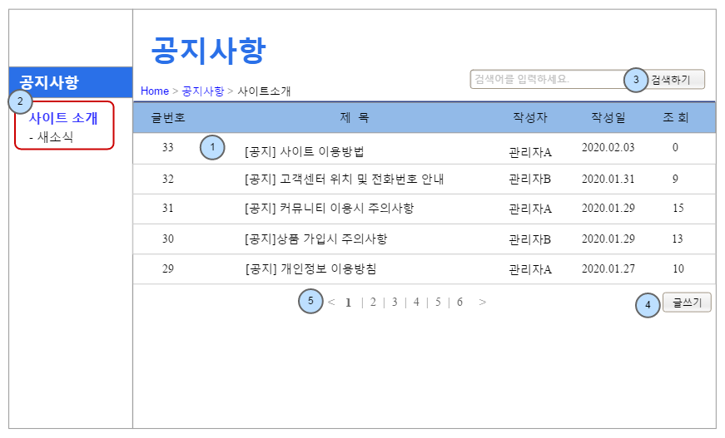
UI 및 시스템 설계
화면상세내역도
제목 | 사이트 소개 |  |  | 작성자 | 김효민
화면ID | 1.1 | Ver No. | 0.5 | 작성일 | 2020.02.04
위치 | Home > 공지사항 > 사이트소개 |  |  | 고객승인
사이트 이용이나 주의사항이 게시판 형식으로 보여짐 관련 메뉴 Area 검색하기 기능을 이용해 키워드로 검색 할 수 있다 Tool Tip) 최소 한 글자 이상 입력 and 5글자 까지 입력가능 글쓰기 버튼을 눌러 글쓰기 입력 창으로 이동가능 Tool Tip ) 관리자만 글 입력 할 수 있음 5. 페이징처리

Slide 33
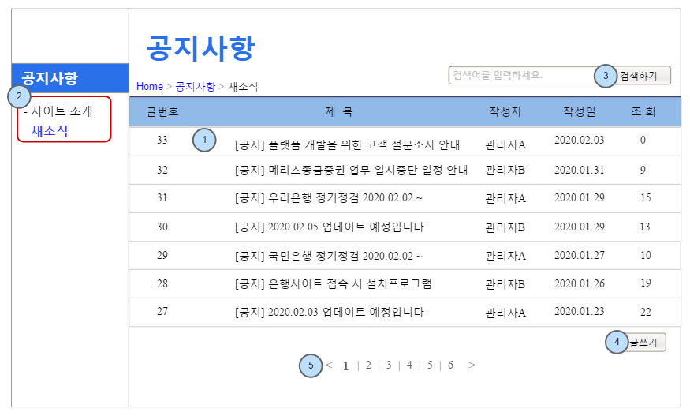
UI 및 시스템 설계
화면상세내역도
제목 | 새 소식 |  |  | 작성자 | 김효민
화면ID | 1.2 | Ver No. | 0.5 | 작성일 | 2020.02.04
위치 | Home > 공지사항 > 새 소식 |  |  | 고객승인
사이트관련 된 새 소식을 게시판 형태로 볼 수 있다 관련 메뉴 Area 검색하기 기능을 이용해 키워드로 검색 할 수 있다 Tool Tip) 최소 한 글자 이상 입력 and 5글자 까지 입력가능 글쓰기 버튼을 눌러 글쓰기 입력 창으로 이동가능 Tool Tip ) 관리자만 글 입력 할 수 있음 5. 페이징 처리

Slide 34
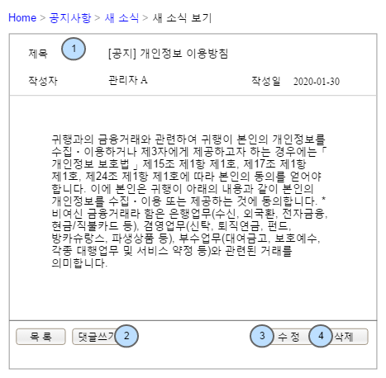
UI 및 시스템 설계
화면상세내역도
제목 | 새 소식보기 |  |  | 작성자 | 김효민
화면ID | 1.2 | Ver No. | 0.5 | 작성일 | 2020.02.04
위치 | Home > 새 소식 > 새 소식보기 |  |  | 고객승인
공지사항 ->(사이트소개, 새 소식)의 글 읽기, 쓰기, 수정, 삭제는 같은 방법으로 진행됨. 새 소식이나 사이트소개 메뉴의 게시판에서 글 제목을 클릭하면 세부 내용을 확인 할 수 있다. 제목과 작성자, 작성일 등 기본적인 사항이 위 쪽에 나타남 기본정보 아래 관리자가 작성한 내용이 보여짐 댓글쓰기 기능을 통해 회원이 댓글을 달 수 있다. 수정버튼을 누르면 수정화면으로 이동한다 Tool Tip) 관리자만 사용가능 함. 삭제버튼을 클릭하면 삭제 재 확인 창이 뜬다 Tool Tip) 관리자만 사용가능 함.

Slide 35
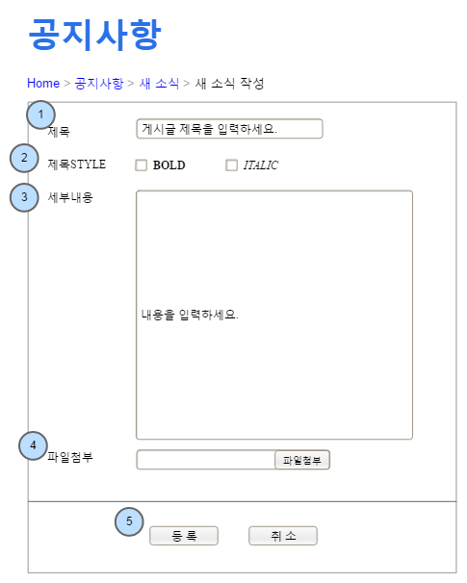
UI 및 시스템 설계
화면상세내역도
제목 | 새 소식 작성 |  |  | 작성자 | 김효민
화면ID | 1.2 | Ver No. | 0.5 | 작성일 | 2020.02.03
위치 | Home > 공지사항 > 새 소식 > 새 소식 작성 |  |  | 고객승인
공지사항 ->(사이트소개, 새 소식)의 글 읽기, 쓰기, 수정, 삭제는 같은 방법으로 진행됨. 새 소식이나 사이트 소개 메뉴의 게시판에서 글쓰기 버튼을 누르면 글쓰기 창으로 이동됨 제목을 입력함 제목 스타일을 지정 ex) 안녕하세요, 안녕하세요, 안녕하세요 세부내용을 작성함 필요한 경우 파일을 첨부할 수 있음 등록버튼을 누르면 유효성 검사 실행 후 게시글이 등록됨 Tool Tip) 필수 입력사항 : 제목, 내용

Slide 36
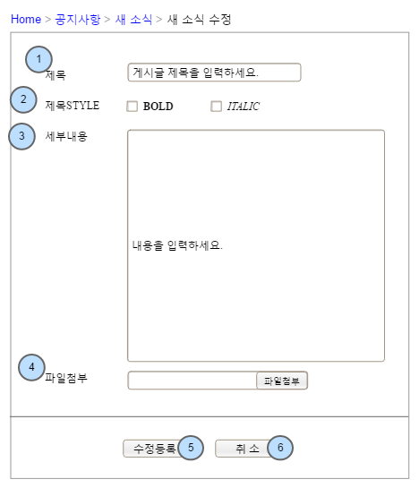
UI 및 시스템 설계
화면상세내역도
제목 | 새 소식 수정 |  |  | 작성자 | 김효민
화면ID | 1.2 | Ver No. | 0.5 | 작성일 | 2020.02.04
위치 | Home > 공지사항 > 새 소식 > 새 소식 수정 |  |  | 고객승인
공지사항 ->(사이트소개, 새 소식)의 글 읽기, 쓰기, 수정, 삭제는 같은 방법으로 진행됨. 수정 할 제목을 입력 수정 할 제목 스타일을 지정 ex) 안녕하세요, 안녕하세요, 안녕하세요 세부내용을 작성함 필요한 경우 파일을 첨부할 수 있음 수정등록버튼을 누르면 유효성 검사 실행 후 게시글이 등록 됨 Tool Tip) 필수 입력사항 : 제목, 내용 취소를 누를 경우 수정작성내용이 사라지고 게시판으로 이동 기존 글을 남아있음

Slide 37
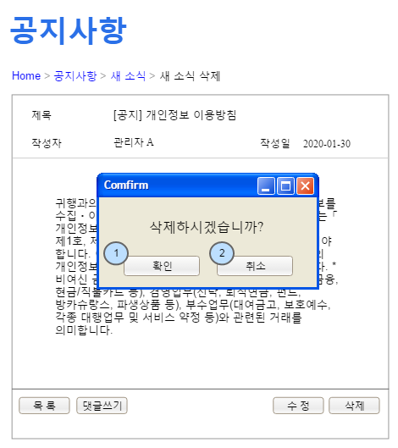
UI 및 시스템 설계
화면상세내역도
제목 | 새 소식 삭제 |  |  | 작성자 | 김효민
화면ID | 1.2 | Ver No. | 0.5 | 작성일 | 2020.02.04
위치 | Home > 공지사항 > 새 소식 > 새 소식 삭제 |  |  | 고객승인
공지사항 ->(사이트소개, 새 소식)의 글 읽기, 쓰기, 수정, 삭제는 같은 방법으로 진행됨. 삭제버튼 클릭 시 재확인 창이 뜸 확인을 누르면 삭제가 정상적으로 진행됨 취소를 누르면 삭제가 취소되고 삭제 전 페이지로 돌아옴

Slide 38
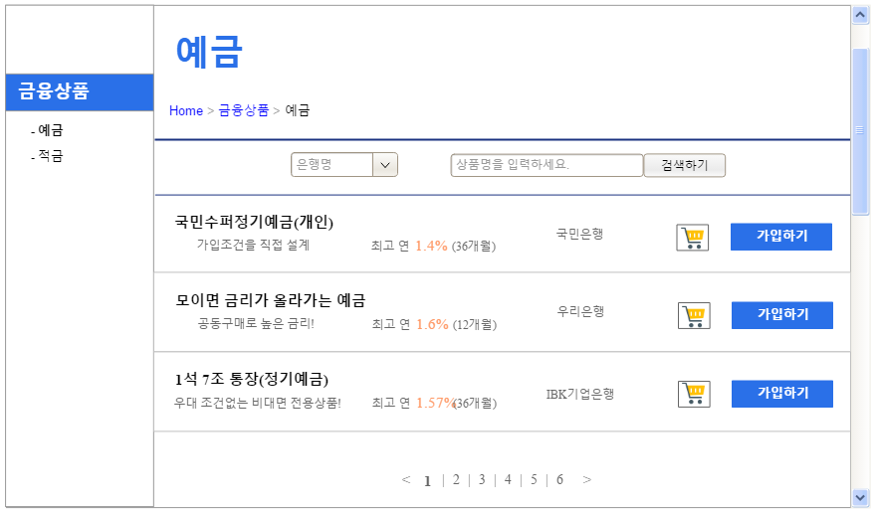
UI 및 시스템 설계
화면상세내역도
 | 제목 | Deposit_list |  |  | 작성자 | 권희지
 | 화면ID | 2.1 | Ver No. |  | 작성일 | 2020.02.03
 | 위치 | Home > 금융상품 > 예금 |  |  | 고객승인
 | 마우스 클릭 시, 은행목록들을 보여준다. 상품검색 글자는 20자 이내로 작성한다. 마우스 클릭 시, 유효성 검사를 한다. 3-1) 은행명 선택이나 상품명을 안 적을 시 경고 메시지창이 뜬다. 3-2) 유효성 검사에 적합하면 해당하는 상품목록 페이지로 이동한다. 마우스 클릭 시, Deposit_content.jsp 페이지로 이동한다. 마우스 클릭 시, 유효성 검사를 한다. 5-1) 동일 상품이 없으면 장바구니 목록에 추가되고 추가되었다는 메시창이 생성된다. 5-2) 동일 상품이 있으면 장바구니 목록에 추가 되지 않고 이미 상품이 있다고 메시창이 생성된다. 마우스 클릭 시, 해당하는 은행 상품 페이지로 이동한다. 마우스 클릭 시, 해당 페이지로 이동한다. 7-1) 적금 클릭 시, Is_list.jsp 페이지로 이동한다.
8
1
2
3
4
5
6
7

Slide 39
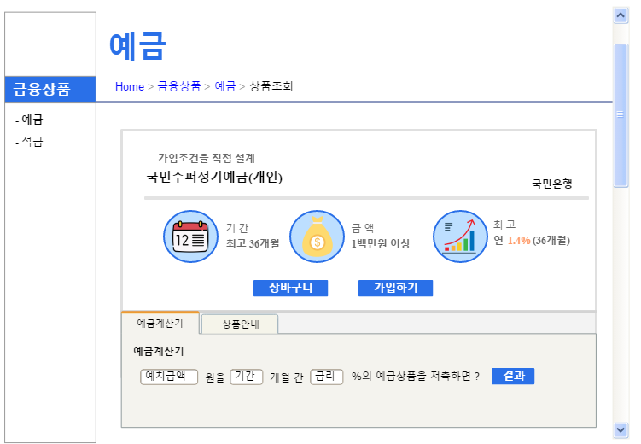
UI 및 시스템 설계
화면상세내역도
 | 제목 | Deposit_content |  |  | 작성자 | 권희지
 | 화면ID | 2.1 | Ver No. |  | 작성일 | 2020.02.03
 | 위치 | Home > 금융상품 > 예금 > 상품조회 |  |  | 고객승인
 | 마우스 클릭 시, 유효성 검사를 한다. 1-1) 은행명 선택이나 상품명을 안 적을 시 경고 메시지창이 뜬다. 1-2) 유효성 검사에 적합하면 해당하는 상품목록 페이지로 이동한다. 마우스 클릭 시, 해당하는 은행 상품 페이지로 이동한다. 마우스 클릭 시, 상품의 자세한 내용이 나온다. 예치금액은 15자이내로 이내로 작성한다. 기간은 3자 이내로 작성한다. 금리는 5자 이내로 작성한다. 마우스 클릭 시, 유효성 검사를 한다. 7-1) 예치금액, 기간, 금리가 유효성 검사에 적합하면 계산된 결과를 보여준다. 7-2) 예치금액이 유효성 검사에 적합하지 않으면 예치금액오류 메시창이 생성된다. 7-3) 기간이 유효성 검사에 적합하지 않으면 기간오류 메시창이 생성된다. 7-4) 금리이 유효성 검사에 적합하지 않으면 금리오류 메시창이 생성된다. 마우스 클릭 시, 해당 페이지로 이동한다. 7-1) 적금 클릭 시, Is_list.jsp 페이지로 이동한다.
8
1
2
3
4
5
6
7

Slide 40

UI 및 시스템 설계
화면상세내역도
 | 제목 | Is_create |  |  | 작성자 | 권희지
 | 화면ID | 2.2 | Ver No. |  | 작성일 | 2020.02.03
 | 위치 | Home > 금융상품 > 적금 |  |  | 고객승인
 | 마우스 클릭 시, 은행목록들을 보여준다. 상품검색 글자는 20자 이내로 작성한다. 마우스 클릭 시, 유효성 검사를 한다. 3-1) 은행명 선택이나 상품명을 안 적을 시 경고 메시지창이 뜬다. 3-2) 유효성 검사에 적합하면 해당하는 상품목록 페이지로 이동한다. 마우스 클릭 시, Is_content.jsp 페이지로 이동한다. 마우스 클릭 시, 유효성 검사를 한다. 5-1) 동일 상품이 없으면 장바구니 목록에 추가되고 추가되었다는 메시창이 생성된다. 5-2) 동일 상품이 있으면 장바구니 목록에 추가 되지 않고 이미 상품이 있다고 메시창이 생성된다. 마우스 클릭 시, 해당하는 은행 상품 페이지로 이동한다. 마우스 클릭 시, 해당 페이지로 이동한다. 7-1) 예금 클릭 시, Deposit_list.jsp 페이지로 이동한다.
8
1
2
3
4
5
6
7

Slide 41
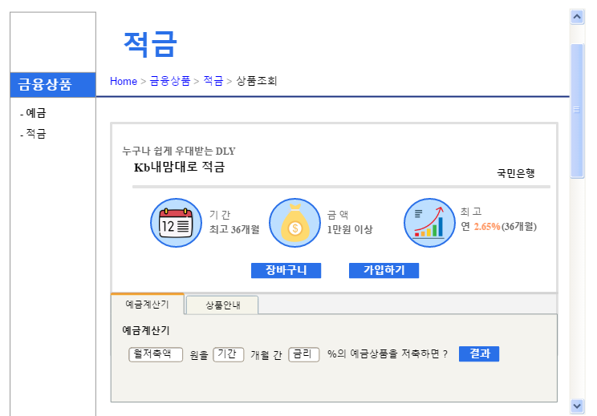
UI 및 시스템 설계
화면상세내역도
 | 제목 | Is_content |  |  | 작성자 | 권희지
 | 화면ID | 2.2 | Ver No. |  | 작성일 | 2020.02.03
 | 위치 | Home > 금융상품 > 적금 > 상품조회 |  |  | 고객승인
 | 마우스 클릭 시, 유효성 검사를 한다. 1-1) 은행명 선택이나 상품명을 안 적을 시 경고 메시지창이 뜬다. 1-2) 유효성 검사에 적합하면 해당하는 상품목록 페이지로 이동한다. 마우스 클릭 시, 해당하는 은행 상품 페이지로 이동한다. 마우스 클릭 시, 상품의 자세한 내용이 나온다. 예치금액은 15자이내로 이내로 작성한다. 기간은 3자 이내로 작성한다. 금리는 5자 이내로 작성한다. 마우스 클릭 시, 유효성 검사를 한다. 7-1) 예치금액, 기간, 금리가 유효성 검사에 적합하면 계산된 결과를 보여준다. 7-2) 예치금액이 유효성 검사에 적합하지 않으면 예치금액오류 메시창이 생성된다. 7-3) 기간이 유효성 검사에 적합하지 않으면 기간오류 메시창이 생성된다. 7-4) 금리이 유효성 검사에 적합하지 않으면 금리오류 메시창이 생성된다. 마우스 클릭 시, 해당 페이지로 이동한다. 8-1) 예금 클릭 시, Deposit_list.jsp 페이지로 이동한다.
8
1
2
3
4
5
6
7

Slide 42
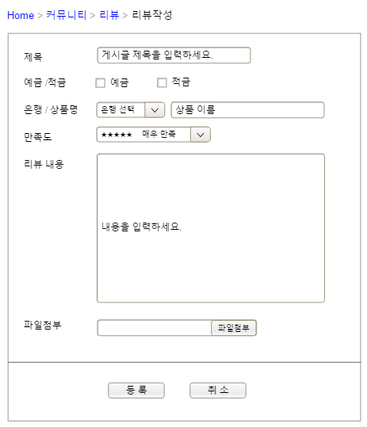
UI 및 시스템 설계
화면상세내역도
 | 제목 | Review_create |  |  | 작성자 | 권희지
 | 화면ID | 3.1 | Ver No. |  | 작성일 | 2020.02.03
 | 위치 | Home > Community > Review > 리뷰작성 |  |  | 고객승인
 | 글제목은 25자 이내로 작성한다. 중복체크가 안 되며, 예금, 적금 중 해당하는 체크박스를 하나만 클릭한다. 마우스 클릭 시 은행목록들이 있으며, 해당하는 은행명을 클릭한다. 상품이름은 20자이내로 작성한다. 마우스 클릭 시 만족목록들이 있으며, 해당하는 만족도를 클릭한다. 내용은 800자 이내로 작성한다. 마우스 클릭 시, 파일첨무 창이 뜨며, 파일크기는 50MB이하이내로 업로든 한다. 마우스 클릭 시 유효성 검사를 한다. 8-1) 유효성 검사에 적합하면 Review_.jsp 페이지로 폼내용 전달 후 작성된 Review_read.jsp페이지로 이동한다. 8-2) 유효성 검사에 적합하지 않으면 메세지창이 생성된다. 마우스 클릭 시 Review_list.jsp 페이지로 이동한다.
1
2
3
4
5
6
7
8
9

Slide 43
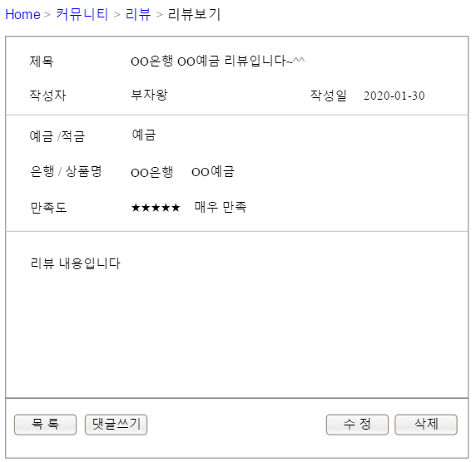
UI 및 시스템 설계
화면상세내역도
 | 제목 | Review_read |  |  | 작성자 | 권희지
 | 화면ID | 3.1 | Ver No. |  | 작성일 | 2020.02.03
 | 위치 | Home > Community > Review > 리뷰보기 |  |  | 고객승인
 | 마우스 클리 식 리뷰목록이 있는 Review_list.jsp로 이동한다. 마우스 클릭 시 댓글창이 생성된다. 마우스 클릭 시 Review_update.jsp로 이동한다. 마우스 클릭 시 삭제확인 창이 뜬다.
1
2
3
4

Slide 44
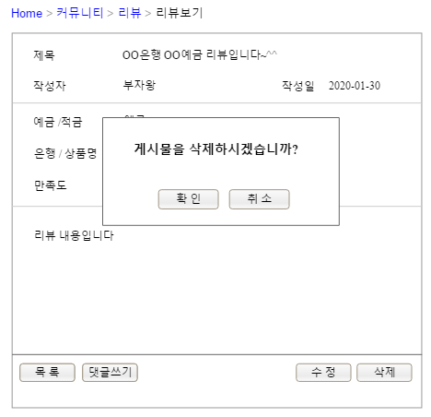
UI 및 시스템 설계
화면상세내역도
 | 제목 | Review_remove |  |  | 작성자 | 권희지
 | 화면ID | 3.1 | Ver No. |  | 작성일 | 2020.02.03
 | 위치 | Home > Community > Review > 리뷰보기 |  |  | 고객승인
 | 마우스 클릭 시 삭제확인 메시지 창이 생성된다. 1-1) 확인 버튼 클릭 시, 리뷰가 삭제되며, 리뷰목록이 있는 Review_list.jsp 페이지로 이동한다. 1-2) 취소 버튼 클릭 시, 메시창만 사라지며 리뷰내용페이지는 그대로 유지된다.
1-1
1-2
1

Slide 45
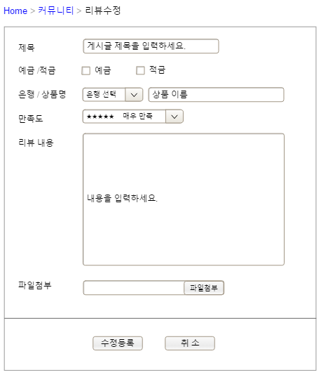
UI 및 시스템 설계
화면상세내역도
 | 제목 | Review_update |  |  | 작성자 | 권희지
 | 화면ID | 3.1 | Ver No. |  | 작성일 | 2020.02.03
 | 위치 | Home > Community > Review > 리뷰수정 |  |  | 고객승인
 | 마우스 클릭 시 유효성 검사를 한다. 1-1) 유효성 검사에 적합하면 다시 수정된 Review_read.jsp로 이동한다. 1-2) 유효성 검사에 적합하지 않으면 메세지창이 생성된다. 마우스 클릭 시, 이전 화면으로 이동한다.
1
2

Slide 46
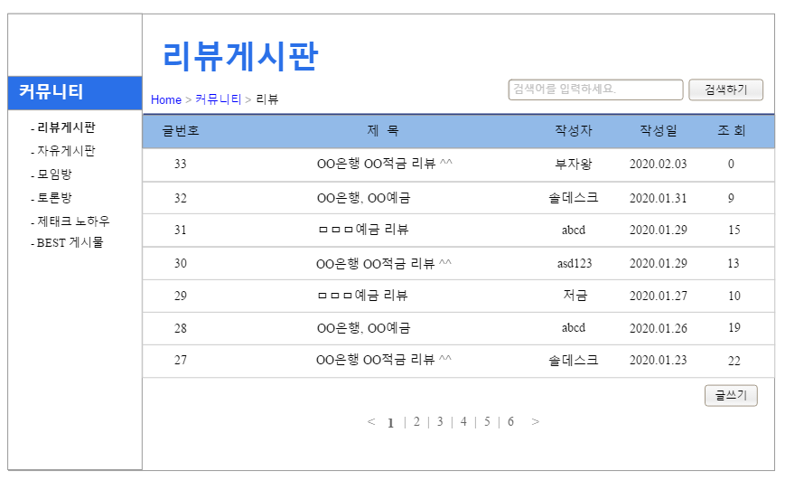
UI 및 시스템 설계
화면상세내역도
 | 제목 | Review_list |  |  | 작성자 | 권희지
 | 화면ID | 3.1 | Ver No. |  | 작성일 | 2020.02.03
 | 위치 | Home > Community > Review |  |  | 고객승인
 | 검색어 글자는 20자 이내로 작성한다. 버튼 클릭 시, 해당 검색어 제목이 있는 리뷰 목록을 보여준다. 버튼 클릭 시, Review_read.jsp 페이지로 이동한다. 버튼 클릭 시, Review_create.jsp 페이지로 이동한다. 버튼 클릭 시, 다른 리뷰목록페이지로 이동한다. 마우스 클릭 시, 해당 페이지로 이동한다. 6-1) 자유게시판 클릭 시, Freeboard_list.jsp 페이지로 이동한다. 6-2) 모임방 클릭 시, Member_list.jsp 페이지로 이동한다. 6-3) 토론방 클릭 시, .jsp 페이지로 이동한다. 6-4) 제테크 노하우 클릭 시, .jsp 페이지로 이동한다. 6-5) BEST게시물 클릭 시, Best_board.jsp 페이지로 이동한다.
1
2
6
3
4
5

Slide 47
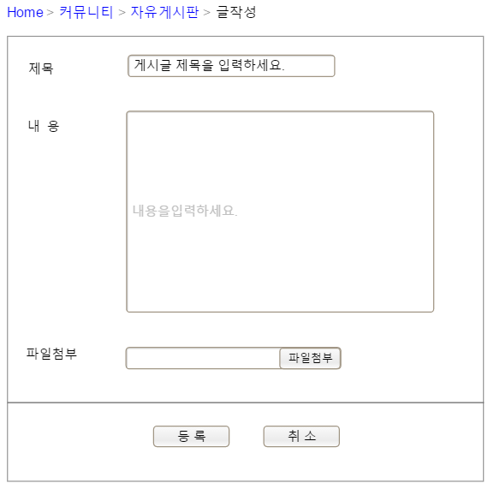
UI 및 시스템 설계
화면상세내역도
 | 제목 | Freeboard_create |  |  | 작성자 | 권희지
 | 화면ID | 3.2 | Ver No. |  | 작성일 | 2020.02.03
 | 위치 | Home > Community > 자유게시판 > 글작성 |  |  | 고객승인
 | 글제목은 25자 이내로 작성한다. 내용은 800자 이내로 작성한다. 마우스 클릭 시, 파일첨무 창이 뜨며, 파일크기는 50MB이하이내로 업로든 한다. 마우스 클릭 시 유효성 검사를 한다. 4-1) 유효성 검사에 적합하면 Freeboard_.jsp 페이지로 폼내용 전달 후 작성된 Freeboard_read.jsp페이지로 이동한다. 4-2) 유효성 검사에 적합하지 않으면 메세지창이 생성된다. 마우스 클릭 시 Freeboard_list.jsp 페이지로 이동한다.
1
2
3
4
5

Slide 48
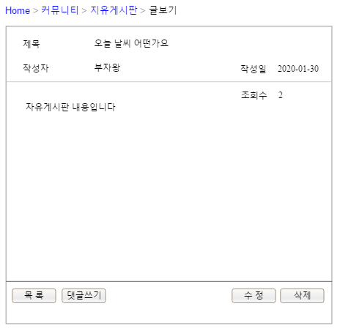
UI 및 시스템 설계
화면상세내역도
 | 제목 | Freeboard_read |  |  | 작성자 | 권희지
 | 화면ID | 3.2 | Ver No. |  | 작성일 | 2020.02.03
 | 위치 | Home > Community > 자유게시판 > 글보기 |  |  | 고객승인
 | 마우스 클리 시, Freeboard_list.jsp로 이동한다. 마우스 클릭 시, 댓글창이 생성된다. 마우스 클릭 시, Freeboard_update.jsp로 이동한다. 마우스 클릭 시, 삭제확인 창이 뜬다.
1
2
3
4

Slide 49
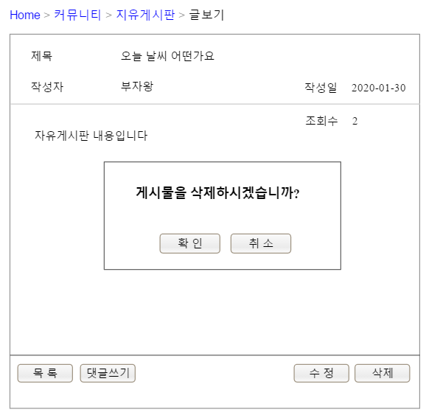
UI 및 시스템 설계
화면상세내역도
 | 제목 | Freeboard_remove |  |  | 작성자 | 권희지
 | 화면ID | 3.2 | Ver No. |  | 작성일 | 2020.02.03
 | 위치 | Home > Community > 자유게시판 > 글보기 |  |  | 고객승인
 | 마우스 클릭 시 삭제확인 메시지 창이 생성된다. 4-1) 확인 버튼 클릭 시, 자유게시판 글이 삭제되며, 지유게시판 목록이 있는 Freeboard_list.jsp 페이지로 이동한다. 4-2) 취소 버튼 클릭 시, 메시창만 사라지며 글보기창은그대로 유지된다.
1-1
1-2
1

Slide 50
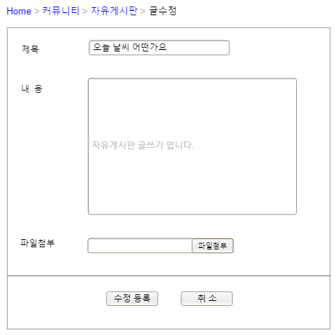
UI 및 시스템 설계
화면상세내역도
 | 제목 | Freeboard_update |  |  | 작성자 | 권희지
 | 화면ID | 3.2 | Ver No. |  | 작성일 | 2020.02.03
 | 위치 | Home > Community > 자유게시판 > 글수정 |  |  | 고객승인
 | 마우스 클릭 시 유효성 검사를 한다. 1-1) 유효성 검사에 적합하면 다시 수정된 Freeboard_read.jsp로 이동한다. 1-2) 유효성 검사에 적합하지 않으면 메세지창이 생성된다. 마우스 클릭 시, 이전 화면으로 이동한다.
1
2

Slide 51
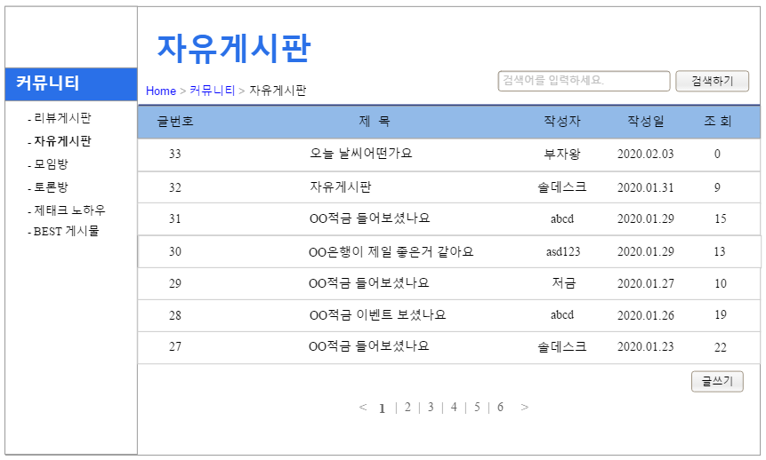
UI 및 시스템 설계
화면상세내역도
 | 제목 | Freeboard_list |  |  | 작성자 | 권희지
 | 화면ID | 3.2 | Ver No. |  | 작성일 | 2020.02.03
 | 위치 | Home > Community > 자유게시판 |  |  | 고객승인
 | 검색어 글자는 20자 이내로 작성한다. 버튼 클릭 시, 해당 검색어 제목이 있는 자유게시판 목록을 보여준다. 버튼 클릭 시, Freeboard_read.jsp 페이지로 이동한다. 버튼 클릭 시, Freeboard_create.jsp 페이지로 이동한다. 버튼 클릭 시, 다른 자유게시판 목록페이지로 이동한다. 버튼 클릭 시, 해당 페이지로 이동한다. 6-1) 리뷰게시판 클릭 시, Review_list.jsp 페이지로 이동한다. 6-2) 모임방 클릭 시, Member_list.jsp 페이지로 이동한다. 6-3) 토론방 클릭 시, .jsp 페이지로 이동한다. 6-4) 제테크 노하우 클릭 시, .jsp 페이지로 이동한다. 6-5) BEST게시물 클릭 시, Best_board.jsp 페이지로 이동한다.
1
2
6
3
4
5

Slide 52
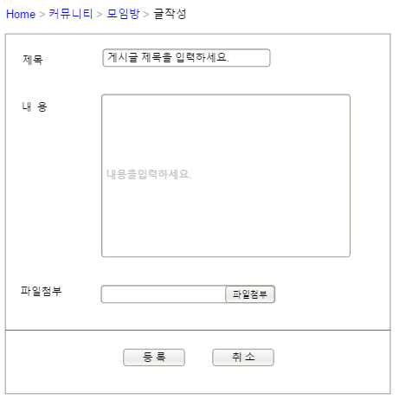
UI 및 시스템 설계
화면상세내역도
 | 제목 | Member_create |  |  | 작성자 | 권희지
 | 화면ID | 3.3 | Ver No. |  | 작성일 | 2020.02.03
 | 위치 | Home > Community > 모임방 > 글작성 |  |  | 고객승인
 | 글제목은 25자 이내로 작성한다. 내용은 800자 이내로 작성한다. 마우스 클릭 시, 파일첨부 창이 뜨며, 파일크기는 50MB이하이내로 업로든 한다. 마우스 클릭 시 유효성 검사를 한다. 4-1) 유효성 검사에 적합하면 Member_.jsp 페이지로 폼내용 전달 후 작성된 Member_read.jsp페이지로 이동한다. 4-2) 유효성 검사에 적합하지 않으면 메세지창이 생성된다. 마우스 클릭 시 Member_list.jsp 페이지로 이동한다.
1
2
3
4
5

Slide 53
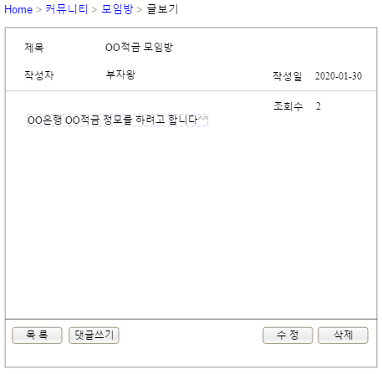
UI 및 시스템 설계
화면상세내역도
 | 제목 | Member_read |  |  | 작성자 | 권희지
 | 화면ID | 3.3 | Ver No. |  | 작성일 | 2020.02.03
 | 위치 | Home > Community > 모임방 > 글보기 |  |  | 고객승인
 | 마우스 클리 시, Member_list.jsp로 이동한다. 마우스 클릭 시, 댓글창이 생성된다. 마우스 클릭 시, Member_update.jsp로 이동한다. 마우스 클릭 시, 삭제확인 창이 뜬다.
1
2
3
4

Slide 54
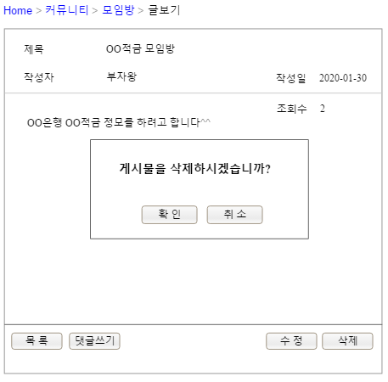
UI 및 시스템 설계
화면상세내역도
 | 제목 | Member_remove |  |  | 작성자 | 권희지
 | 화면ID | 3.3 | Ver No. |  | 작성일 | 2020.02.03
 | 위치 | Home > Community > 모임방 > 글보기 |  |  | 고객승인
 | 마우스 클릭 시 삭제확인 메시지 창이 생성된다. 4-1) 확인 버튼 클릭 시, 글이 삭제되며, 모임방게시판 목록인 Member_list.jsp 페이지로 이동한다. 4-2) 취소 버튼 클릭 시, 메시창만 사라지며 글보기창은그대로 유지된다.
1-1
1-2
1

Slide 55
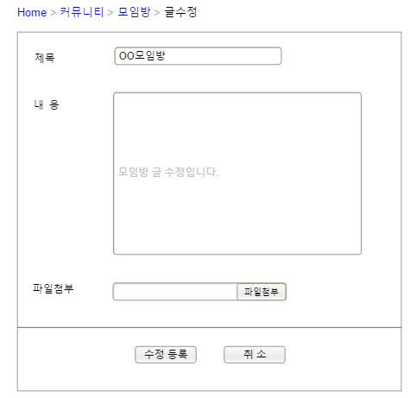
UI 및 시스템 설계
화면상세내역도
 | 제목 | Member_update |  |  | 작성자 | 권희지
 | 화면ID | 3.3 | Ver No. |  | 작성일 | 2020.02.03
 | 위치 | Home > Community > 모임방 > 글수정 |  |  | 고객승인
 | 마우스 클릭 시 유효성 검사를 한다. 1-1) 유효성 검사에 적합하면 다시 수정된 Member_read.jsp로 이동한다. 1-2) 유효성 검사에 적합하지 않으면 메세지창이 생성된다. 마우스 클릭 시, 이전 화면으로 이동한다.
1
2

Slide 56
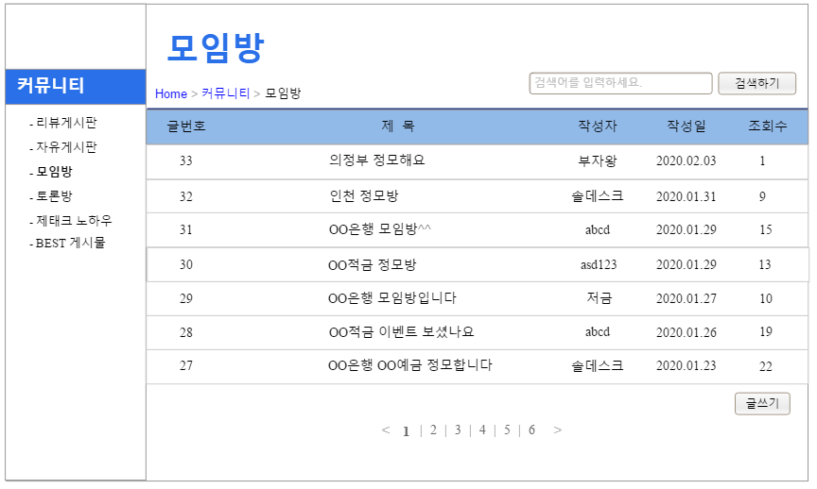
UI 및 시스템 설계
화면상세내역도
 | 제목 | Member_list |  |  | 작성자 | 권희지
 | 화면ID | 3.3 | Ver No. |  | 작성일 | 2020.02.03
 | 위치 | Home > Community > 모임방 |  |  | 고객승인
 | 검색어 글자는 20자 이내로 작성한다. 버튼 클릭 시, 해당 검색어 제목이 있는 모임방 목록을 보여준다. 버튼 클릭 시, Member_read.jsp 페이지로 이동한다. 버튼 클릭 시, Member_create.jsp 페이지로 이동한다. 버튼 클릭 시, 다른 모임방 목록페이지로 이동한다. 버튼 클릭 시, 해당 페이지로 이동한다. 6-1) 리뷰게시판 클릭 시, Review_list.jsp 페이지로 이동한다. 6-2) 자유게시판 클릭 시, Freeboard.jsp 페이지로 이동한다. 6-3) 토론방 클릭 시, .jsp 페이지로 이동한다. 6-4) 제테크 노하우 클릭 시, .jsp 페이지로 이동한다. 6-5) BEST게시물 클릭 시, Best_board.jsp 페이지로 이동한다.
1
2
6
3
4
5

Slide 57
UI 및 시스템 설계
화면상세내역도
 | 제목 | Debate_create |  |  | 작성자 | 권희지
 | 화면ID | 3.4 | Ver No. |  | 작성일 | 2020.02.03
 | 위치 | Home > Community > 토론방 > 글작성 |  |  | 고객승인
 | 글제목은 25자 이내로 작성한다. 내용은 800자 이내로 작성한다. 마우스 클릭 시, 파일첨부 창이 뜨며, 파일크기는 50MB이하이내로 업로든 한다. 마우스 클릭 시 유효성 검사를 한다. 4-1) 유효성 검사에 적합하면 Debate_.jsp 페이지로 폼내용 전달 후 작성된 Debate_read.jsp페이지로 이동한다. 4-2) 유효성 검사에 적합하지 않으면 메세지창이 생성된다. 마우스 클릭 시 Debate_list.jsp 페이지로 이동한다.
1
2
3
4
5

Slide 58
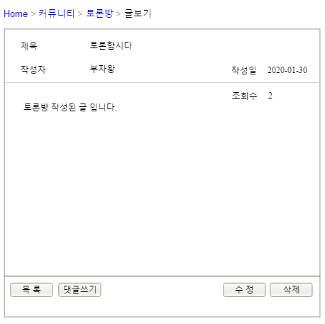
UI 및 시스템 설계
화면상세내역도
 | 제목 | Debater_read |  |  | 작성자 | 권희지
 | 화면ID | 3.4 | Ver No. |  | 작성일 | 2020.02.03
 | 위치 | Home > Community > 토론방 > 글보기 |  |  | 고객승인
 | 마우스 클리 시, Debate_list.jsp로 이동한다. 마우스 클릭 시, 댓글창이 생성된다. 마우스 클릭 시, Debate_update.jsp로 이동한다. 마우스 클릭 시, 삭제확인 창이 뜬다.
1
2
3
4

Slide 59
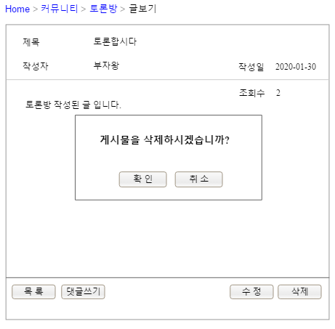
UI 및 시스템 설계
화면상세내역도
 | 제목 | Debater_remove |  |  | 작성자 | 권희지
 | 화면ID | 3.4 | Ver No. |  | 작성일 | 2020.02.03
 | 위치 | Home > Community > 토론방 > 글보기 |  |  | 고객승인
 | 마우스 클릭 시 삭제확인 메시지 창이 생성된다. 4-1) 확인 버튼 클릭 시, 글이 삭제되며, 토론방게시판 목록인 Debate_list.jsp 페이지로 이동한다. 4-2) 취소 버튼 클릭 시, 메시창만 사라지며 글보기창은 그대로 유지된다.
1-1
1-2
1

Slide 60
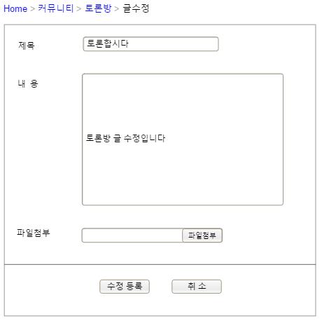
UI 및 시스템 설계
화면상세내역도
 | 제목 | Debater_update |  |  | 작성자 | 권희지
 | 화면ID | 3.4 | Ver No. |  | 작성일 | 2020.02.03
 | 위치 | Home > Community > 토론방 > 글수정 |  |  | 고객승인
 | 마우스 클릭 시 유효성 검사를 한다. 1-1) 유효성 검사에 적합하면 다시 수정된 Debater_read.jsp로 이동한다. 1-2) 유효성 검사에 적합하지 않으면 메세지창이 생성된다. 마우스 클릭 시, 이전 화면으로 이동한다.
1
2

Slide 61
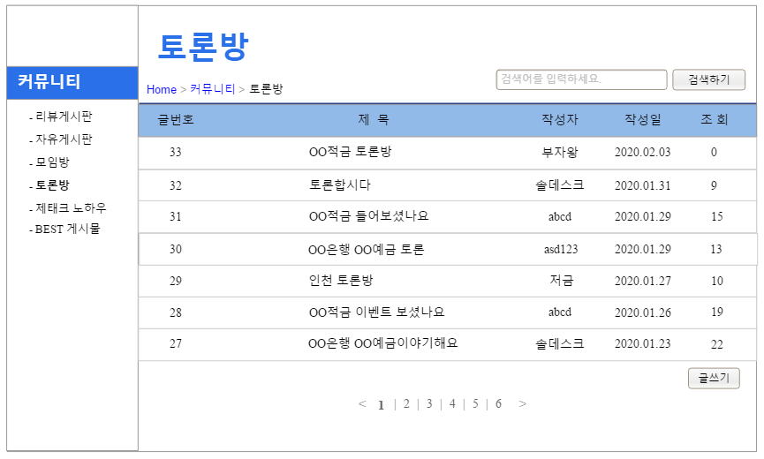
UI 및 시스템 설계
화면상세내역도
 | 제목 | Debate_list |  |  | 작성자 | 권희지
 | 화면ID | 3.4 | Ver No. |  | 작성일 | 2020.02.03
 | 위치 | Home > Community > 토론방 |  |  | 고객승인
 | 검색어 글자는 20자 이내로 작성한다. 버튼 클릭 시, 해당 검색어 제목이 있는 토론방 목록을 보여준다. 버튼 클릭 시, Debate_read.jsp 페이지로 이동한다. 버튼 클릭 시, Debate_create.jsp 페이지로 이동한다. 버튼 클릭 시, 다른 토론방 목록페이지로 이동한다. 버튼 클릭 시, 해당 페이지로 이동한다. 6-1) 리뷰게시판 클릭 시, Review_list.jsp 페이지로 이동한다. 6-2) 자유게시판 클릭 시, Freeboard.jsp 페이지로 이동한다. 6-3) 모임방 클릭 시, Memver.jsp 페이지로 이동한다. 6-4) 제테크 노하우 클릭 시, .jsp 페이지로 이동한다. 6-5) BEST게시물 클릭 시, Best_board.jsp 페이지로 이동한다.
1
2
6
3
4
5

Slide 62
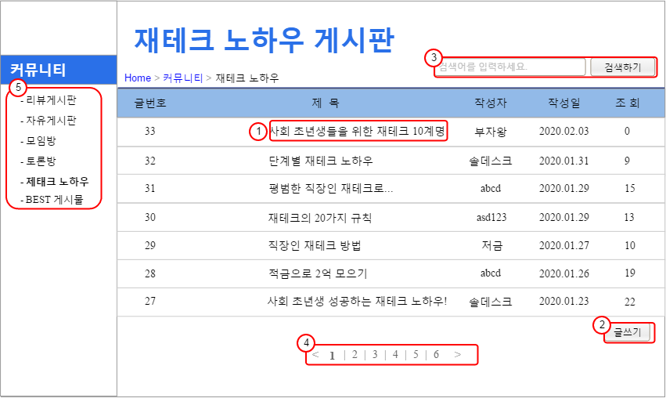
UI 및 시스템 설계
화면상세내역도
 | 제목 | JaeTech List |  |  | 작성자 | 이지선
 | 화면ID | 3.5 | Ver No. |  | 작성일 | 2020.02.03
 | 위치 | Home > 커뮤니티 > 재태크노하우 |  |  | 고객승인
 | 해당 게시물 페이지로 이동한다. JaetechWrite.jsp 페이지로 이동 ‘재테크 노하우’ table에서 해당 검색어와 일치하는 게시물만 간략하게 출력한다. 페이징. 한 페이지에 10게시물을 보여준다. 페이지 인덱스는 해당 페이지를 기준으로 10개가 출력된다. 커뮤니티의 다른 하위 게시판으로 이동한다.

Slide 63
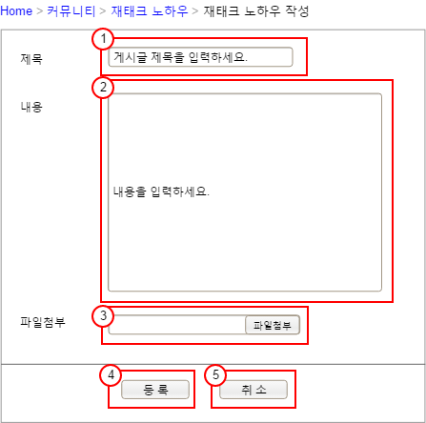
UI 및 시스템 설계
화면상세내역도
 | 제목 | JaeTech Write |  |  | 작성자 | 이지선
 | 화면ID | 3.5 | Ver No. |  | 작성일 | 2020.02.03
 | 위치 | Home > 커뮤니티 > 재태크노하우 >재태크 노하우 작성 |  |  | 고객승인
 | 글 제목은 25자 이내로 작성한다. - 특수문자 필터링. -댓글일 시 ‘▶[댓글]’을 제목 앞에 붙인다. - 제목 내용이 없을 시 경고 내용은 2000자 이내로 작성한다. -특수문자 필터링 -내용이 없을 시 경고 ③ ‘파일첨부’ 버튼 클릭 시 Window 탐색기로 업로드할 파일을 선택한다. 마우스 클릭 시 유효성 검사 후 JaetechWritePro.jsp로 이동. -> 성공/실패 알림 띄움 -> 재테크 노하우 게시판 목록으로 이동. ⑤ 마우스 클릭 시 ‘재테크 노하우 게시판 목록’ 으로 이동한다.

Slide 64
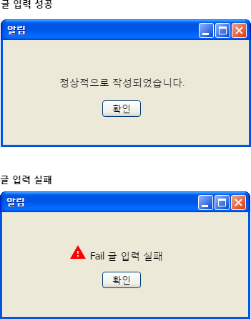
UI 및 시스템 설계
화면상세내역도
 | 제목 | JaeTech WritePro |  |  | 작성자 | 이지선
 | 화면ID | 3.5 | Ver No. |  | 작성일 | 2020.02.04
 | 위치 | Home > 커뮤니티 > 재태크노하우 >재태크 노하우 작성중 |  |  | 고객승인
 | 글 작성 후 다음과 같이 알림창이 출력되고 리스트 페이지로 이동함.

Slide 65
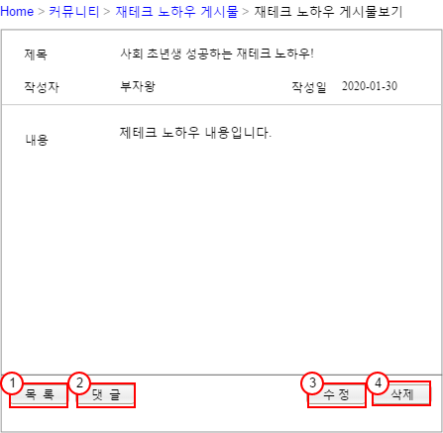
UI 및 시스템 설계
화면상세내역도
 | 제목 | JaeTech Read |  |  | 작성자 | 이지선
 | 화면ID | 3.5 | Ver No. |  | 작성일 | 2020.02.03
 | 위치 | Home > 커뮤니티 > 재태크노하우 >재태크 노하우 보기 |  |  | 고객승인
 | 마우스 클릭 식 재테크 노하우목록이 있는 페이지로 이동한다. 마우스 클릭 시 댓글창이 생성된다. 마우스 클릭 시 리뷰수정페이지로 이동한다. -작성자만 게시물을 수정할 수 있다. ④ 마우스 클릭 시 삭제확인 창이 뜬다. -작성자만 게시물을 삭제할 수 있다.

Slide 66
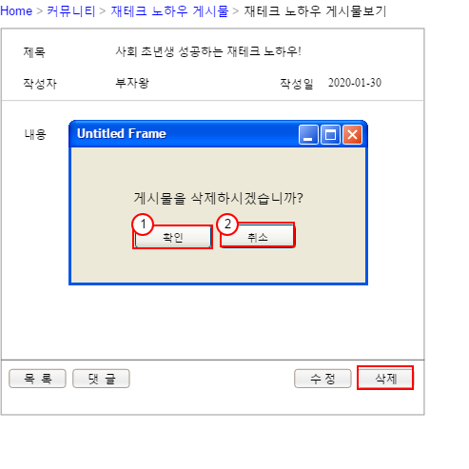
UI 및 시스템 설계
화면상세내역도
 | 제목 | JaeTech Delete |  |  | 작성자 | 이지선
 | 화면ID | 3.5 | Ver No. |  | 작성일 | 2020.02.03
 | 위치 | Home > 커뮤니티 > 재태크노하우 >재테크 노하우 보기 |  |  | 고객승인
 | 클릭 시 해당 게시글이 삭제된다. ‘재테크 노하우보기 목록’으로 이동 클릭 시 알림창이 꺼진다.

Slide 67
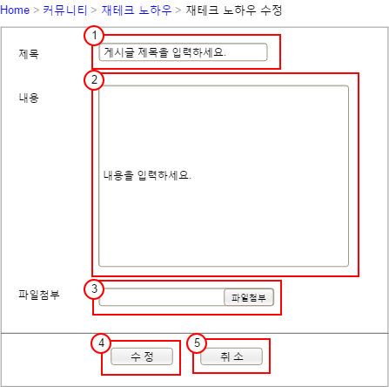
UI 및 시스템 설계
화면상세내역도
 | 제목 | JaeTech Modify |  |  | 작성자 | 이지선
 | 화면ID | 3.5 | Ver No. |  | 작성일 | 2020.02.03
 | 위치 | Home > 커뮤니티 > 재태크노하우 >재태크 노하우 수정 |  |  | 고객승인
 | 게시물의 작성자만 글을 수정할 수 있다. 글제목은 25자 이내로 작성한다. 특수문자 필터링. -제목 내용이 없을 시 경고 내용은 2000자 이내로 작성한다. 특수문자 필터링 -글 내용이 없을 시 경고 ‘파일첨부’ 버튼 클릭 시 Window 탐색기로 업로드할 파일을 선택한다. 마우스 클릭 시 유효성 검사 후 JaetechModifyPro.jsp로 이동. 마우스 클릭 시 ‘재태크 노하우 게시판 목록’ 으로 이동한다.

Slide 68

UI 및 시스템 설계
화면상세내역도
 | 제목 | JaeTech ModifyPro |  |  | 작성자 | 이지선
 | 화면ID | 3.5 | Ver No. |  | 작성일 | 2020.02.04
 | 위치 | Home > 커뮤니티 > 재태크노하우 >재태크 노하우 수정중 |  |  | 고객승인
 | 글 수정 후 다음과 같이 알림창이 출력되고 리스트 페이지로 이동함.

Slide 69

UI 및 시스템 설계
화면상세내역도
 | 제목 | Best List |  |  | 작성자 | 이지선
 | 화면ID | 3.6 | Ver No. |  | 작성일 | 2020.02.03
 | 위치 | Home > 커뮤니티 > Best게시물 |  |  | 고객승인
 | 해당 게시물로 이동. 해당 게시판으로 이동한다. 커뮤니티 내의 모든 게시물들을 조회수가 높은 순으로 정렬한다. 상위 20개의 게시물을 출력한다. 커뮤니티 내의 Database에서 해당 검색어와 일치하는 게시물만 간략하게 출력한다. 페이징. 한 페이지에 10 게시물을 보여준다. 커뮤니티의 다른 하위 게시판으로 이동한다.

Slide 70

UI 및 시스템 설계
화면상세내역도
 | 제목 | FAQ_admin |  |  | 작성자 | 이지선
 | 화면ID | 4.1 | Ver No. |  | 작성일 | 2020.02.04
 | 위치 | Home > 고객센터 >자주하는 질문 |  |  | 고객승인
 | 해당 게시물로 이동. 게시물을 주제에 따라 분류. ‘전체’, ‘회원가입’, ‘예·적금’,’기타’ 탭으로 나눈다. 자주하는 질문 내의 Database에서 해당 검색어와 일치하는 게시물만 간략하게 출력한다. 페이징. -한 페이지에 최대 10 게시물을 보여준다. 커뮤니티의 다른 하위 게시판으로 이동한다. 사용자가 관리자일 경우: 게시글 작성 버튼이 나타남. 일반 사용자일 경우: 게시글 작성 숨겨짐

Slide 71

UI 및 시스템 설계
화면상세내역도
 | 제목 | FAQ_write |  |  | 작성자 | 이지선
 | 화면ID | 4.1 | Ver No. |  | 작성일 | 2020.02.04
 | 위치 | Home > 고객센터 >자주하는 질문>자주하는 질문 작성 |  |  | 고객승인
 | 해당 게시물을 ‘관리자’ 권한의 사용자만 작성할 수 있음 글제목은 25자 이내로 작성한다. 특수문자 필터링. 게시물의 카테고리를 콤보박스로 선택한다. 내용은 2000자 이내로 작성한다. 특수문자 필터링 ‘파일첨부’ 버튼 클릭 시 Window 탐색기로 업로드할 파일을 선택한다. 마우스 클릭 시 유효성 검사 후 FAQWritePro.jsp로 이동. -> 게시판 목록 마우스 클릭 시 ‘자주하는 질문 게시판 목록’ 으로 이동한다.

Slide 72
UI 및 시스템 설계
화면상세내역도
 | 제목 | FAQ_writePro |  |  | 작성자 | 이지선
 | 화면ID | 4.1 | Ver No. |  | 작성일 | 2020.02.04
 | 위치 | Home > 고객센터 >자주하는 질문>자주하는 질문 작성중 |  |  | 고객승인
 | 글 작성 후 다음과 같이 알림창이 출력되고 리스트 페이지로 이동함.

Slide 73

UI 및 시스템 설계
화면상세내역도
 | 제목 | FAQ_read |  |  | 작성자 | 이지선
 | 화면ID | 4.1 | Ver No. |  | 작성일 | 2020.02.04
 | 위치 | Home > 고객센터 >자주하는 질문>자주하는 질문 보기 |  |  | 고객승인
 | 자주하는 질문 목록으로 이동 사용자가 관리자 : 버튼을 통해 게시물을 수정할 수 있음 사용자가 일반 사용자: 버튼이 숨겨짐 ③ 사용자가 관리자 : 버튼을 통해 게시물을 삭제할 수 있음 사용자가 일반 사용자: 버튼이 숨겨짐

Slide 74

UI 및 시스템 설계
화면상세내역도
 | 제목 | FAQ_Modify |  |  | 작성자 | 이지선
 | 화면ID | 4.1 | Ver No. |  | 작성일 | 2020.02.04
 | 위치 | Home > 고객센터 >자주하는 질문> 자주하는 질문 수정 |  |  | 고객승인
 | 해당 게시물을 ‘관리자’ 권한의 사용자만 수정할 수 있음 글제목은 25자 이내로 작성한다. 특수문자 필터링. 게시물의 카테고리를 콤보박스로 선택한다. 내용은 2000자 이내로 작성한다. 특수문자 필터링 ‘파일첨부’ 버튼 클릭 시 Window 탐색기로 업로드할 파일을 선택한다. 마우스 클릭 시 유효성 검사 후 FAQModifyPro.jsp로 이동. -> 게시판 목록 마우스 클릭 시 ‘자주하는 질문 게시판 목록’ 으로 이동한다.

Slide 75
UI 및 시스템 설계
화면상세내역도
 | 제목 | FAQ_ModifyPro |  |  | 작성자 | 이지선
 | 화면ID | 4.1 | Ver No. |  | 작성일 | 2020.02.04
 | 위치 | Home > 고객센터 >자주하는 질문> 자주하는 질문 수정중 |  |  | 고객승인
 | 글 수정 후 다음과 같이 알림창이 출력되고 해당 글로 이동함.

Slide 76

UI 및 시스템 설계
화면상세내역도
 | 제목 | FAQ_Delete |  |  | 작성자 | 이지선
 | 화면ID | 4.1 | Ver No. |  | 작성일 | 2020.02.04
 | 위치 | Home > 고객센터 >자주하는 질문> 자주하는 질문 보기 |  |  | 고객승인
 | 해당 게시물을 ‘관리자’ 권한의 사용자만 삭제할 수 있음 클릭 시 해당 게시글이 삭제된다. ‘ 게시물이 삭제되었습니다.’ 라는 알림창과 함께‘자주하는 질문목록’으로 이동 클릭 시 알림창이 꺼진다.

Slide 77

UI 및 시스템 설계
화면상세내역도
 | 제목 | QnA |  |  | 작성자 | 이지선
 | 화면ID | 4.2 | Ver No. |  | 작성일 | 2020.02.04
 | 위치 | Home > 고객센터 >QnA |  |  | 고객승인
 | 해당 게시물로 이동. 게시물을 주제에 따라 분류. ‘전체’, ‘회원가입’, ‘예·적금’,’기타’ 탭으로 나눈다. QnA 내의 Database에서 해당 검색어와 일치하는 게시물만 간략하게 출력한다. 페이징. -한 페이지에 최대 10 게시물을 보여준다. 관리자가 답변을 하면 해당 게시물 아래에 답변 게시물이 추가된다. QnA 작성 페이지로 이동한다. ⑦ 커뮤니티의 다른 하위 게시판으로 이동한다.

Slide 78

UI 및 시스템 설계
화면상세내역도
 | 제목 | QnA_write |  |  | 작성자 | 이지선
 | 화면ID | 4.2 | Ver No. |  | 작성일 | 2020.02.04
 | 위치 | Home > 고객센터 >QnA>QnA 작성 |  |  | 고객승인
 | -본글: 글제목은 25자 이내로 작성한다. 특수문자 필터링 -답글: 제목 앞에 ‘->’ 를 추가한다. ② 게시물의 카테고리를 콤보박스로 선택한다. ③ 내용은 2000자 이내로 작성한다. 특수문자 필터링 ④ ‘파일첨부’ 버튼 클릭 시 Window 탐색기로 업로드할 파일을 선택한다. ⑤ 마우스 클릭 시 유효성 검사 후 QnAWritePro.jsp로 이동. -> 상태 알림으로 출력-> 게시판 목록 ⑥ 마우스 클릭 시 ‘QnA 게시판 목록’ 으로 이동한다.

Slide 79
UI 및 시스템 설계
화면상세내역도
 | 제목 | QnA_writePro |  |  | 작성자 | 이지선
 | 화면ID | 4.2 | Ver No. |  | 작성일 | 2020.02.04
 | 위치 | Home > 고객센터 >QnA>QnA 작성중 |  |  | 고객승인
 | 글 수정 후 다음과 같이 알림창이 출력되고 해당 글로 이동함.

Slide 80

UI 및 시스템 설계
화면상세내역도
 | 제목 | QnA_read_admin |  |  | 작성자 | 이지선
 | 화면ID | 4.2 | Ver No. |  | 작성일 | 2020.02.04
 | 위치 | Home > 고객센터 >QnA>QnA 보기 |  |  | 고객승인
 | 자주하는 질문 목록으로 이동 사용자가 관리자 : 버튼을 통해 게시물에 답글을 작성할 수 있음 사용자가 그 외 사용자들: 버튼이 숨겨짐

Slide 81

UI 및 시스템 설계
화면상세내역도
 | 제목 | QnA_read |  |  | 작성자 | 이지선
 | 화면ID | 4.2 | Ver No. |  | 작성일 | 2020.02.04
 | 위치 | Home > 고객센터 >QnA>QnA 보기 |  |  | 고객승인
 | QnA 목록으로 이동 사용자가 작성자 : 버튼을 통해 게시물을 수정할 수 있음 사용자가 다른 사용자: 버튼이 숨겨짐 ③ 사용자가 작성자: 버튼을 통해 게시물을 삭제할 수 있음 사용자가 일반 사용자: 버튼이 숨겨짐

Slide 82

UI 및 시스템 설계
화면상세내역도
 | 제목 | QnA_Modify |  |  | 작성자 | 이지선
 | 화면ID | 4.2 | Ver No. |  | 작성일 | 2020.02.04
 | 위치 | Home > 고객센터 >QnA>QnA 수정 |  |  | 고객승인
 | -본글 해당 게시물은 ‘작성자’ 만 수정할 수 있음 글제목은 25자 이내로 작성한다. 특수문자 필터링. 게시물의 카테고리를 콤보박스로 선택한다. 내용은 2000자 이내로 작성한다. 특수문자 필터링 ‘파일첨부’ 버튼 클릭 시 Window 탐색기로 업로드할 파일을 선택한다. 마우스 클릭 시 유효성 검사 후 QnAModifyPro.jsp로 이동. -> 결과 알림으로 띄움-> 게시판 목록 마우스 클릭 시 ‘QnA게시판 목록’ 으로 이동한다. -답글 해당 게시물은 ‘관리자’ 만 수정할 수 있음 (이하동일)

Slide 83
UI 및 시스템 설계
화면상세내역도
 | 제목 | QnA_ModifyPro |  |  | 작성자 | 이지선
 | 화면ID | 4.2 | Ver No. |  | 작성일 | 2020.02.04
 | 위치 | Home > 고객센터 >QnA>QnA 수정중 |  |  | 고객승인
 | 글 수정 후 다음과 같이 알림창이 출력되고 해당 글로 이동함.

Slide 84

UI 및 시스템 설계
화면상세내역도
 | 제목 | QnA_Delete |  |  | 작성자 | 이지선
 | 화면ID | 4.2 | Ver No. |  | 작성일 | 2020.02.04
 | 위치 | Home > 고객센터 >QnA> QnA 보기 |  |  | 고객승인
 | -본글 해당 게시물은 ‘작성자’ 만 삭제할 수 있음 클릭 시 해당 게시글이 삭제된다. ‘ 게시물이 삭제되었습니다.’ 라는 알림창과 함께‘QnA 목록’으로 이동 클릭 시 알림창이 꺼진다. -답글 해당 게시물은 ‘관리자’ 만 삭제할 수 있음 (이하동일)

Slide 85

UI 및 시스템 설계
화면상세내역도
 | 제목 | Contact |  |  | 작성자 | 이지선
 | 화면ID | 4.3 | Ver No. |  | 작성일 | 2020.02.04
 | 위치 | Home > 고객센터 >Contact |  |  | 고객승인
 | ① 글제목은 25자 이내로 작성한다. 특수문자 필터링. ② 내용은 2000자 이내로 작성한다. 특수문자 필터링 ‘제목’, ‘내용’, ‘작성자이름’,’작성자 이메일’ 을 관리자 이메일로 전송 커뮤니티의 다른 하위 게시판으로 이동한다.

Slide 86

UI 및 시스템 설계
화면상세내역도
 | 제목 | Domestic_site |  |  | 작성자 | 권희지
 | 화면ID | 5.1 | Ver No. |  | 작성일 | 2020.02.03
 | 위치 | Home > 관련사이트 > 국내관련사이트 |  |  | 고객승인
 | 마우스 클릭 시, 해당 지점 은행 페이지로 이동한다. 마우스 클릭 시, Overseas_site.jsp 페이지로 이동한다.
2
1

Slide 87

UI 및 시스템 설계
화면상세내역도
 | 제목 | Overseas_site |  |  | 작성자 | 권희지
 | 화면ID | 5.2 | Ver No. |  | 작성일 | 2020.02.03
 | 위치 | Home > 관련사이트 > 해외관련사이트 |  |  | 고객승인
 | 마우스 클릭 시, 해당 지점 페이지로 이동한다. 마우스 클릭 시, Domestic_site.jsp 페이지로 이동한다.
2
1

Slide 88

UI 및 시스템 설계
화면상세내역도
 | 제목 | 개인정보관리 |  |  | 작성자 | 김효민
 | 화면ID | 6 | Ver No. | 0.5 | 작성일 | 2020.02.03
 | 위치 | Home > MyPage > 개인정보관리 |  |  | 고객승인
 | Home > My Page 로그인을 하지 않을 경우 로그인 페이지로 이동 관련 Menu Area 원하는 메뉴를 선택 할 수 있음

Slide 89

UI 및 시스템 설계
화면상세내역도
 | 제목 | 개인정보관리 |  |  | 작성자 | 김효민
 | 화면ID | 6.1 | Ver No. | 0.5 | 작성일 | 2020.02.03
 | 위치 | Home > MyPage > 개인정보관리 |  |  | 고객승인
 | Home > My Page 관련 Menu Area 회원정보 내역 -> 회원마다 Session부여하여 본인 정보만 볼 수 있도록 함 Home으로 이동 회원정보수정 페이지로로 이동

Slide 90

UI 및 시스템 설계
화면상세내역도
제목 | 회원 정보 수정 |  |  | 작성자 | 김효민
화면ID | 6.1.1 | Ver No. | 0.5 | 작성일 | 2020.02.03
위치 | Home > My Page > 회원정보 수정 |  |  | 고객승인
Home > My Page > 회원정보 수정 모든 항목은 빈칸일 경우 기존 정보로 대체됨 비밀번호 매칭 확인 이름, 생년월일, 휴대폰 번호, 주소, 이메일 형식에 맞추어 작성 주소검색 창 생성 후 주소 검색 받아 자동 입력 다시쓰기 버튼을 누르면 모든 작성 항목이 사라짐 작성된 폼 전송 후 MyPage 화면으로 넘어감 관리자만 삭제할 수 있고 삭제 시 한번 더 경고창을 띄워 물어봄

Slide 91

UI 및 시스템 설계
화면상세내역도
제목 | 내가 작성한 글 |  |  | 작성자 | 김효민
화면ID | 6.2 | Ver No. | 0.5 | 작성일 | 2020.02.03
위치 | Home > MyPage > 내가 작성한 글 |  |  | 고객승인
Home > My Page 2. 관련 Menu Area 3. 작성한 글 제목을 목록으로 모두 보여줌 4. 페이징 처리

Slide 92

UI 및 시스템 설계
화면상세내역도
제목 | 가입 한 상품 조회 |  |  | 작성자 | 김효민
화면ID | 6.3 | Ver No. | 0.5 | 작성일 | 2020.02.03
위치 | Home > MyPage> 가입한 상품 조회 |  |  | 고객승인
Home > My Page 2. 관련 Menu Area 3. 페이지를 통해 가입한 상품 조회 4. 페이징 처리

Slide 93

UI 및 시스템 설계
화면상세내역도
제목 | 관심상품 |  |  | 작성자 | 김효민
화면ID | 6.4 | Ver No. | 0.5 | 작성일 | 2020.02.03
위치 | Home > MyPage > 관심상품 |  |  | 고객승인
Home > My Page 2. 관련 Menu Area 3. 관심상품 내역 , 누르면 상품페이지로 연결 됨. 4. 페이징 처리

Slide 94

UI 및 시스템 설계
화면상세내역도
제목 | 뉴스와 정보 |  |  | 작성자 | 김효민
화면ID | 7 | Ver No. | 0.5 | 작성일 | 2020.02.03
위치 | Home > 뉴스와 정보 |  |  | 고객승인
제목을 누르면 뉴스 상세보기로 이동 됨. 금융회사 정보 + 관련뉴스 합쳐서 보여짐. 2,3. 검색하기 기능을 이용해 키워드로 검색 할 수 있다 Tool Tip) 최소 한 글자 이상 입력 and 5글자 까지 입력가능 4. 글쓰기 버튼을 클릭하여 입력 화면으로 이동 5. 페이징 처리 6. 관련 Menu Area 글 입력 폼에서 금융회사 정보 혹은 관련뉴스 카테고리를 선택 선택 된 카테고리에 따라 자동으로 분류됨

Slide 95

UI 및 시스템 설계
화면상세내역도
제목 | 금융회사 정보 |  |  | 작성자 | 김효민
화면ID | 7.1 | Ver No. | 0.5 | 작성일 | 2020.02.03
위치 | Home > 뉴스와 정보 > 금융회사 정보 |  |  | 고객승인
글 입력 폼에서 금융회사 정보 혹은 관련뉴스 카테고리를 선택 할 수 있다. 선택된 카테고리에 따라 자동으로 분류됨 제목을 누르면 뉴스 상세보기로 이동 됨. 2,3. 검색하기 기능을 이용해 키워드로 검색 할 수 있다 Tool Tip) 최소 한 글자 이상 입력 and 5글자 까지 입력가능 4. 글쓰기 버튼을 클릭하여 입력 화면으로 이동 5. 페이징 처리 6. 관련 Menu Area

Slide 96

UI 및 시스템 설계
화면상세내역도
제목 | 관련뉴스 |  |  | 작성자 | 김효민
화면ID | 7.2 | Ver No. | 0.5 | 작성일 | 2020.02.03
위치 | Home > 뉴스와 정보 > 관련뉴스 |  |  | 고객승인
글 입력 폼에서 금융회사 정보 혹은 관련뉴스 카테고리를 선택 할 수 있다. 선택된 카테고리에 따라 자동으로 분류됨 제목을 누르면 뉴스 상세보기로 이동 됨. 2,3. 제목을 검색하여 원하는 정보를 찾을 수 있음 4. 글쓰기 버튼을 클릭하여 입력 화면으로 이동 5. 페이징 처리 6. 관련 Menu Area

Slide 97

UI 및 시스템 설계
화면상세내역도
제목 | 뉴스와 정보 입력 |  |  | 작성자 | 김효민
화면ID | 7 | Ver No. | 0.5 | 작성일 | 2020.02.03
위치 | Home > 뉴스와 정보 > 뉴스와 정보 입력 |  |  | 고객승인
게시글 제목입력 -> 목록에서 보임 카테고리 선택 뉴스와 정보에서 카테고리 별로 분류 됨 은행선택 중요도 선택 관련 내용 입력, 첨부파일 있다면 등록 등록 -> 폼 전송됨 -> 목록에 보여짐 취소 -> 등록취소

Slide 98

UI 및 시스템 설계
화면상세내역도
제목 | 뉴스와 정보 게시물 |  |  | 작성자 | 김효민
화면ID | 7.1 | Ver No. | 0.5 | 작성일 | 2020.02.03
위치 | Home > 뉴스와 정보 > 금융회사정보 > 게시글 제목 |  |  | 고객승인
제목 및 작성자, 카테고리 등 기본정보 목록 버튼 클릭 시 뉴스와 정보 목록으로 이동 댓글 쓰기 버튼 클릭 시 회원들이 댓글을 입력 할 수 있음 수정버튼 클릭 시 수정화면으로 이동 삭제버튼 클릭 시 삭제 팝업 창 생성

Slide 99

UI 및 시스템 설계
화면상세내역도
제목 | 뉴스와정보 > 금융회사정보> 게시글 > 수정하기 |  |  | 작성자 | 김효민
화면ID | 7.2 | Ver No. | 0.5 | 작성일 | 2020.02.03
위치 | Home > 뉴스와 정보 > 관련뉴스 > 관련뉴스 상세보기 > 수정하기 |  |  | 고객승인
수정 할 게시물 제목 입력 카테고리 선택 은행 및 중요도 선택 수정할 내용 입력 첨부할 파일이 있다면 등록할 수 있음 수정등록을 누르면 기존 항목이 수정항목으로 변경 됨 취소버튼을 누르면 내용은 사라지고 수정 전 항목으로 남음

Slide 100

UI 및 시스템 설계
화면상세내역도
제목 | 뉴스와 정보 게시글 삭제 |  |  | 작성자 | 김효민
화면ID | 7.2 | Ver No. | 0.5 | 작성일 | 2020.02.03
위치 | Home > 뉴스와 정보 > 관련뉴스 > 관련뉴스 상세보기 > 삭제하기 |  |  | 고객승인
게시물 보기에서 삭제버튼을 클릭하면 삭제 재 확인 팝업 창이 뜸 확인을 누르면 정상적으로 삭제처리가 되고, 취소를 클릭 시 삭제가 취소 됨.

Slide 101
UI 및 시스템 설계
User Case Diagram

Slide 102
UI 및 시스템 설계
User Case Diagram

Slide 103
UI 및 시스템 설계
User Case Diagram

Slide 104
UI 및 시스템 설계
User Case Diagram

Slide 105
UI 및 시스템 설계
User Case Diagram
예금상품관리 시스템

Slide 106
UI 및 시스템 설계
User Case Diagram
적금상품관리 시스템

Slide 107
UI 및 시스템 설계
User Case Diagram
커뮤니티 게시물관리 시스템

Slide 108
UI 및 시스템 설계
User Case Diagram
커뮤니티 댓글관리 시스템

Slide 109
UI 및 시스템 설계
User Case Diagram
관련사이트 관리 시스템

Slide 110
UI 및 시스템 설계
User Case Diagram

Slide 111
UML
화면상세내역도

Slide 112
소제목을 입력하세요
내용을 입력하세요
내용의 핵심을 입력하세요
텍스트
텍스트
텍스트
텍스트

Slide 113
소제목을 입력하세요
2014
A
세부 사항을
입력하세요
2016
C
세부 사항을
입력하세요
2018
E
작은 타이틀
작은 타이틀
세부 사항을
입력하세요
세부 사항을
입력하세요
세부 사항을
입력하세요
작은 타이틀
작은 타이틀
작은 타이틀
2015
B
2017
D

Slide 114
소제목을 입력하세요
A
B
C
세부 사항을 입력하세요
세부 사항을 입력하세요
세부 사항을 입력하세요

Slide 115
소제목을 입력하세요
텍스트
텍스트
세부 내용을 입력하세요
세부 내용을 입력하세요
텍스트
텍스트
세부 내용을 입력하세요
세부 내용을 입력하세요

Slide 116
소제목을 입력하세요
순서
텍스트
텍스트
텍스트
텍스트
1 | 텍스트 | 텍스트 | 텍스트 | 텍스트
2 | 텍스트 | 텍스트 | 텍스트 | 텍스트
3 | 텍스트 | 텍스트 | 텍스트 | 텍스트
4 | 텍스트 | 텍스트 | 텍스트 | 텍스트
5 | 텍스트 | 텍스트 | 텍스트 | 텍스트
6 | 텍스트 | 텍스트 | 텍스트 | 텍스트
7 | 텍스트 | 텍스트 | 텍스트 | 텍스트
8 | 텍스트 | 텍스트 | 텍스트 | 텍스트

Slide 117


감사합니다.

